Slide 1

Education 4.0 – digital verktygslåda
Innehåller 20 digitala verktyg som stöd för differentierad, inkluderande och kreativ pedagogik
www.inclusiveeducators.eu
November 2022
Education 4.0 – digital verktygslåda
Av
[samarbetspartens namn]

Slide 2

Välkommen till vår INACT-verktygslåda
Den här digitala verktygslådan, Education 4.0, ger utbildare möjlighet att omvärdera er användning av teknik i ljuset av nya pedagogiska angreppssätt, och att bli mer kompetent vad gäller val och användning av digitala verktyg för att främja inkludering av inlärarna och effektivt lärande.
Den här verktygslådan är utformad för att användas i yrkesutbildningar men går lätt att anpassa till andra utbildningsområden.
UNESCO definierar inkluderande utbildning som en process för att stärka utbildningssystemets kapacitet att nå alla inlärare.
Som övergripande princip bör den vägleda all utbildningspolitik och praktik och utgå från att utbildning är en grundläggande mänsklig rättighet och grunden till ett rättvisare och jämlikare samhälle.
Källa: UNESCO 2009

Slide 3
01
Vad är Education 4.0? …………………………………......……. 4
02
Kärnbegrepp och verktygslådans
kategorier ….. 7
03
Hur man använder verktygslådan …………………. 9
04
INACTS digitala verktyg ………………………………………..… 11
INNEHÅLL
05
Medverkande i denna verktygslåda ……………. 32
06
Nästa steg på din digitala resa …………. 33
www.inclusiveeducators.eu

Slide 4

01
VAD ÄR EDUCATION 4.0?
4

Slide 5
01
VAD ÄR EDUCATION 4.0?
Varför är det relevant för yrkesutbildning?
Education 4.0 är ett sätt att se annorlunda på utbildning på ett inkluderande sätt. Det fokuserar på att utveckla och främja ett brett urval av färdigheter för att förbereda inlärarna för den fjärde industriella revolutionen. Det viktigaste är att det påverkar teknisk och pedagogisk innovation så att inlärarna sätts i centrum för lärandet.
Under de senaste tio åren har den digitala tekniken revolutionerat alla delar av våra liv, särskilt hur vi lever och arbetar. Och även om stora ansträngningar har gjorts för att revolutionera hur vi undervisar och lär oss finns det mycket mer att göra. Covid-19-pandemin sporrade till snabba tekniska förändringar.
Blandad undervisning och blandat lärande, inklusive användning av teknik både i och utanför klassrummet, blev en del av livet för oss. Den här förändringen har möjliggjort många spännande möjligheter och utmaningar för utbildare. Samtidigt har den förvärrat de redan existerande orättvisorna i utbildning.
Vår utmaning som utbildare är att gripa de möjligheter som tekniken ger oss och att använda dem så att orättvisorna för inlärarna minskar och möjligheterna ökar.
VARFÖR FOKUSERA PÅ EDUCATION 4.0 FÖR YRKESUTBILDNING?
Den digitala förändringen är en viktig trend i tekniken som kommer att förändra arbetsmarknaden i framtiden. Yrkesutbildade kommer att behöva nya färdigheter för nya arbeten under sitt arbetsliv. Lärare och utbildare kommer att behöva integrera inlärare med olika bakgrund och behov.
INACT Inclusive Educators har förståelse för att personer med yrkesutbildning kommer att behöva färdigheter för att fortsätta vara relevanta när saker förändras. Lärare och utbildare kommer att behöva säkerställa att inlärarna behärskar kritiskt tänkande, kommunikation och inlärningsförmåga för att ha framgång i ett samhälle i förändring och i en oförutsägbar ekonomi.
Mycket av den här introduktionen till Education 4.0 kommer från World Economic Forum, Catalysing Education 4.0 Investing in the Future of Learning for a Human-Centric Recover Insight Report May 2022.
5

Slide 6
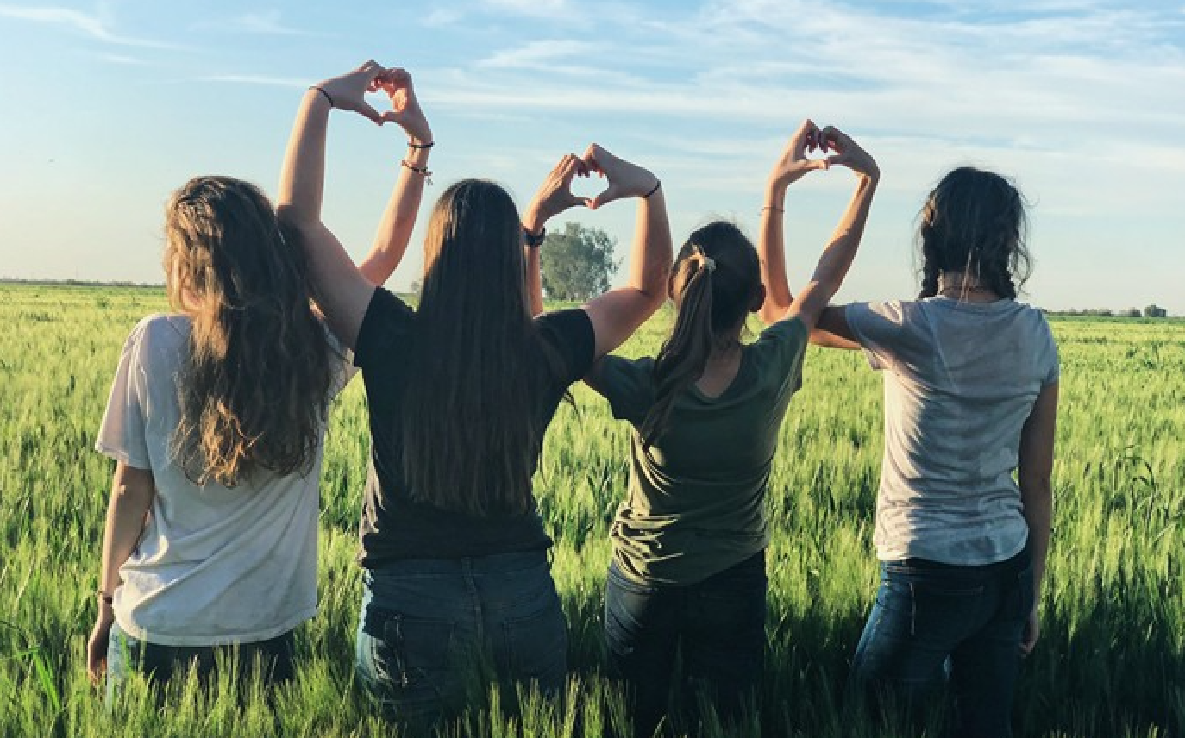
SPOTLIGHT
World Economic Forums ramverk Education 4.0
World Economic Forums ramverk Education 4.0 lanserades officiellt i januari 2020 och innehåller åtta förändringar i inlärningssammanhang och förmedlingsstrategier i utbildningssystem för att förbereda nästa generations talanger bättre för framtidens arbeten och samhällen. Det är ett användbart och värdefullt ramverk att tänka på när vi utforskar Education 4.0 i förhållande till yrkesutbildning.
DE ÅTTA FÖRÄNDRINGSOMRÅDENA ÄR:
01 GLOBALT MEDBORGARSKAP:
Ta med innehåll som fokuserar på att skapa medvetenhet om världen i stort, hållbarhet och att spela en aktiv roll i det globala samhället.
02 INNOVATION OCH KREATIVITET:
Ta med innehåll som främjar färdigheter som behövs för innovation, som komplex problemlösning, analytiskt tänkande, kreativitet och systemanalys.
03 TEKNISKA FÄRDIGHETER:
Ta med innehåll som bygger på att utveckla digitala färdigheter, som programmering, digitalt ansvarstagande och teknikanvändning.
04 INTERPERSONELLA FÄRDIGHETER:
Ta med innehåll som fokuserar på interpersonell emotionell intelligens, som empati,, samarbete, förhandling, ledarskap och social medvetenhet.
05 PERSONANPASSAD OCH SJÄLVSTYRD INLÄRNING:
Styr bort från ett system där inlärning är standardiserad till ett som bygger på de olika individuella behoven hos varje inlärare, och som är flexibelt nog för att varje inlärare ska kunna gå fram i sin egen takt.
06 TILLGÄNGLIGT OCH INKLUDERANDE LÄRANDE:
Styr bort från ett system där inlärning förbehålls de som har tillgång till en skolbyggnad till ett där alla har tillgång till lärande och därför är inkluderande.
07 PROBLEMBASERAT OCH KOLLABORATIVT LÄRANDE:
Styr bort från processbaserat till projekt- och problembaserat innehåll, som kräver kamratsamarbete och mer påminner om framtida arbete.
08 LIVSLÅNGT OCH INLÄRARSTYRT LÄRANDE:
Styr bort från ett system där inlärning och färdighetsträning minskar under livet till ett där alla fortlöpande blir bättre på sina befintliga färdigheter och skaffar sig nya utifrån sina individuella behov.
6

Slide 7
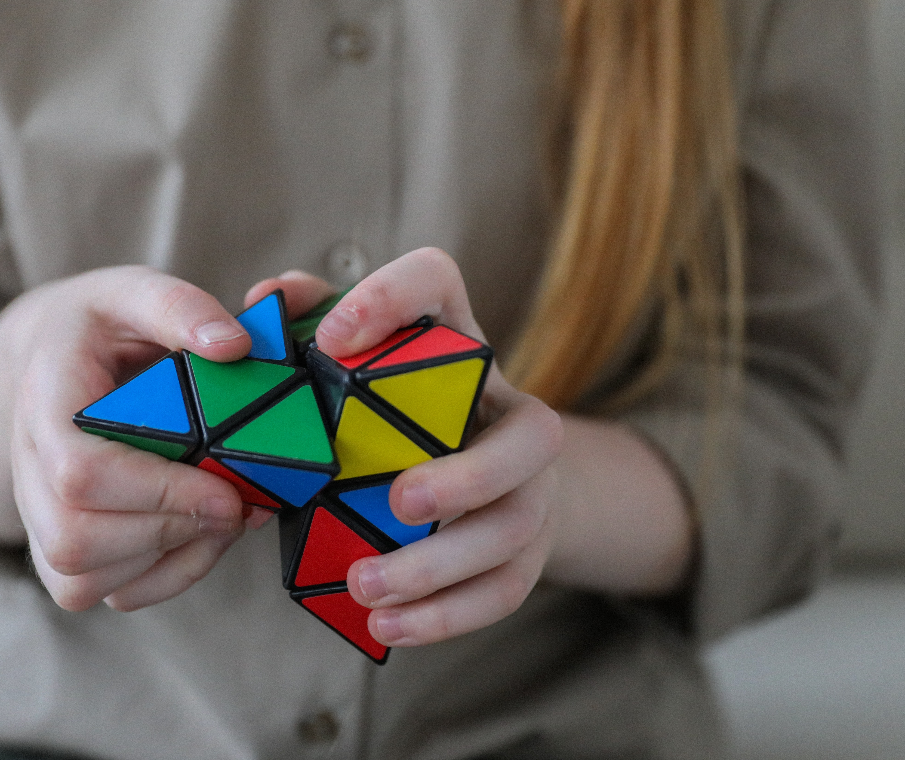
02
KÄRNBEGREPP OCH VERKTYGSLÅDANS KATEGORIER
7

Slide 8
02
INACTS
KÄRNBEGREPP OCH VERKTYGSLÅDANS KATEGORIER
Huvudmålet med projektet INACT Inclusive Educators är att ge utbildare kunskap, färdigheter och självförtroende att engagera sig i pedagogisk innovation. Vårt mål är att hjälpa dem att skapa inkluderande, innovativa och verkligt engagerande inlärningsupplevelser för alla inlärare. Vi har satt samman tjugo digitala verktyg för att stödja utbildare i dessa uppgifter.
VERKTYG SOM STÖD FÖR DIFFERENTIERAD UNDERVISNING
Som lärare och utbildare använder vi differentiering varje dag. Vi engageras som utbildare för att aktivt planera för inlärarnas olikheter så att alla inlärare kan göra det bästa av sina förmågor. Vi måste dela på vår tid, våra resurser och ansträngningar för att effektivt undervisa inlärare med olika bakgrunder, förmågor, färdighetsnivåer och intressen. Digitala verktyg kan främja differentiering och inkludering.
Ett digital verktyg kan låta en inlärare:
Arbeta i sin egen tak.
Sätta upp sina egna mål.
Få individuellt anpassad återkoppling.
Använda en inlärningsstil som passar: visuell, auditiv eller rörelsebaserad (observera att rörelsebaserad syftar på praktisk inlärning)
Arbeta självständigt.
VERKTYG SOM STÖD FÖR DIGITAL INKLUDERING
Att möta allt mer olika inlärningsbehov betyder att vi måste tillhandahålla inkluderande, tillgängliga lärandemiljöer. När den digitala delen av yrkesutbildning växer måste vi säkerställa att denna utbildning gör att inlärarna känner sig säkra, självständiga och respekterade så att de kan nå ni fulla potential. De digitala verktyg vi har med kan hjälpa till att skapa en känsla av gemenskap och ge möjlighet till aktivt deltagande. Digitala verktyg kan låta inlärarna arbeta gemensamt under ledning av utbildaren och låter varje inlärare arbeta utifrån sin förmåga.
VERKTYG SOM STÖD FÖR KREATIVITET
Kreativitet är förmågan att se nya möjligheter, att åstadkomma unika idéer, att anpassa sig flexibelt till förändrade omständigheter och att tillämpa sin fantasi för att lösa komplexa problem. Kreativitet blir allt viktigare och erkänns som en viktig färdighet i 2000-talets arbetsliv. Digitala verktyg kan uppmuntra till kreativitet och innovation.
Ett digitalt verktyg kan låta en inlärare:
Skapa sina egna diagram och figurer för inlärning.
Skapa innehåll i ljud- och bildform.
Inspireras av idéer för att ta sig vidare i nya riktningar med sitt lärande.
Under en utbildares ledning kan en inlärare möta nya möjligheter till inlärning genom digitala verktyg som uppmuntrar till innovation.
8

Slide 9
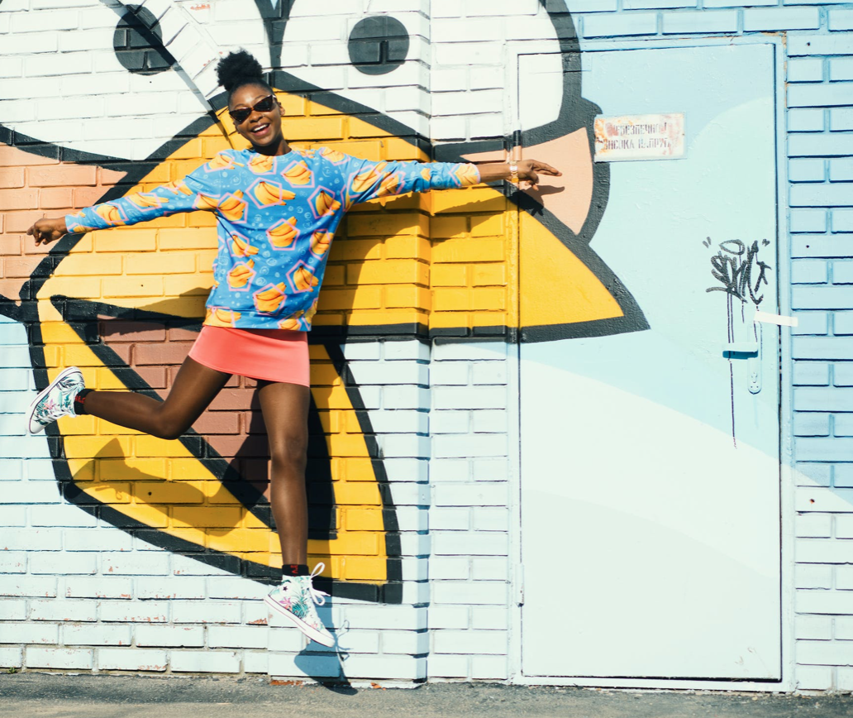
03
HUR MAN ANVÄNDER VERKTYGSLÅDAN
9

Slide 10
03
STEG
ÖVERSIKT AV VERKTYGET
01
Lär känna verktyget fort, ta reda på vad det kan användas till och få en känsla för om det är rätt verktyg för dig.
Hur man använder vår INACT INCLUSIVE EDUCATORS VERKTYGSLÅDA
MÖJLIGHETER TILL DIFFERENTIERING, INKLUDERING OCH KREATIVITET
STEG
02
Att ge en översikt av varje verktygs möjligheter till differentiering, inkludering och kreativitet är viktigt, och vi har samlat återkoppling och inblickar från utbildare som delar med sig av hur effektiva och användbara dessa verktyg är. De fungerar som en guide – du kommer att skapa dina egna uppfattningar när du använder verktygen.
Vår verktygslåda har 20 digitala verktyg som stödjer differentierad, inkluderande och kreativ pedagogik.
Verktygen presenteras i alfabetisk ordning. Som alla verktyg kan de användas på olika sätt och stödja differentiering, inkludering och kreativitet i olika grad.
VAD DU KAN TÄNKA PÅ OCH LÄRA DIG AV ANDRA
STEG
03
Vi har tagit med några saker som du kan vilja tänka på innan du bestämmer dig för ett digitalt verktyg. Ibland är bästa sättet att lära sig att se ett praktiskt exempel. Så det är vad vi har samlat, en del av de bästa resurserna på nätet som hjälper dig att få en bra uppfattning av hur andra utbildare använder verktyget.
STEP
ATT KOMMA IGÅNG
04
Registrera dig på nätet och kom igång med det verktyg du tycker passar dina behov bäst! Vi föreslår att du tar dig tiden att utforska vart och ett av verktygen och deras fördelar under kursen eller i ett eller två arbetspass. Kom tillbaka till den här uppsättningen verktyg så ofta du behöver. Dela med dig av dina framsteg till kolleger som stöd och för att stärka er professionellt.

Slide 11
INACTS DIGITALA VERKTYG
04
  01 Answer Garden
  02 Actively Learn
  03 Buncee
  04 Canva
  05 Flipgrid
  06 Flippity
  07 Genially
  08 Gimkit
  09 Google Translate
  10 Jamboard
  11 Kahoot
  12 Mote
  13 Nearpod
  14 Padlet
  15 Quizlet
  16 Rewordify
  17 Sutori
  18 Thinglink
  19 Wakelet
  20 Whiteboard Chat
11

Slide 12

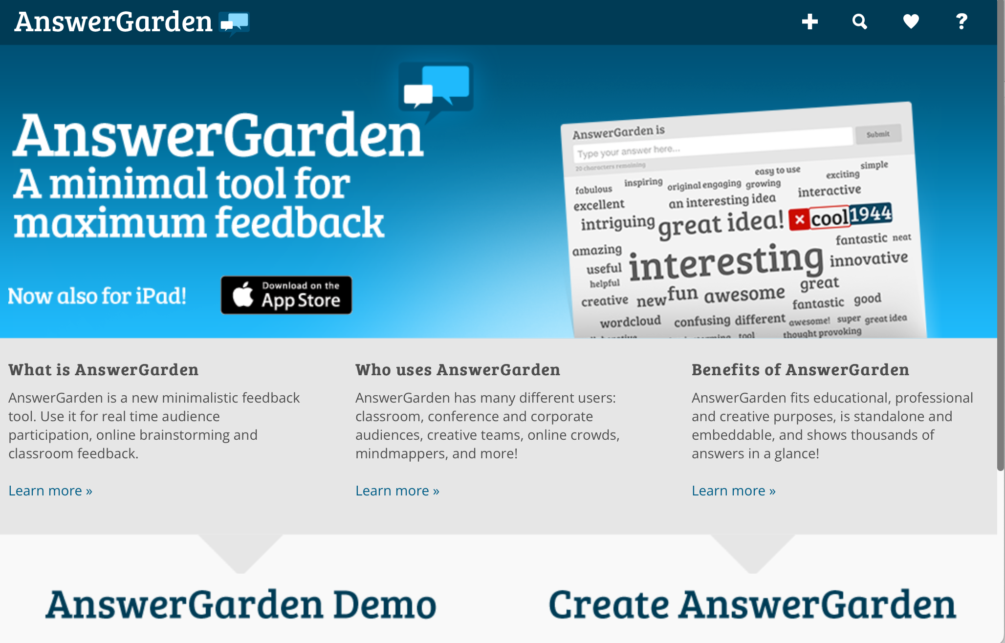
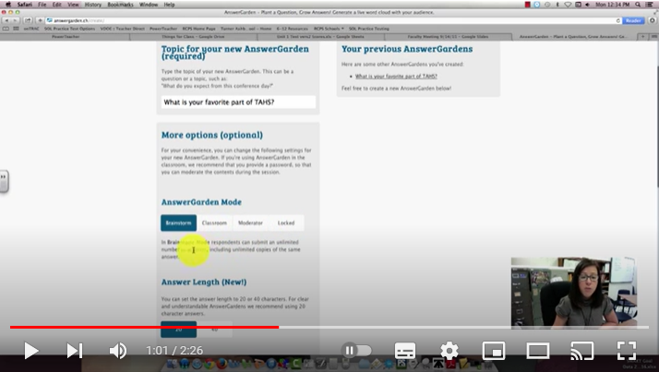
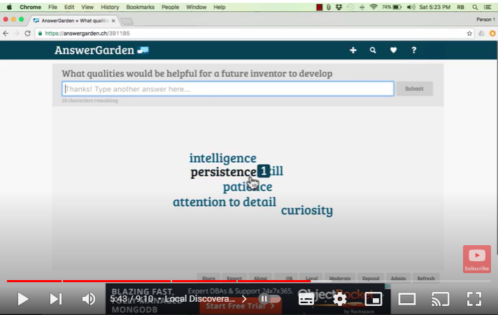
01
Answer Garden
KLICKA HÄR
Lättanvända quiz på nätet.
STÖDJER DIFFERENTIERING OCH INKLUDERING
Skapa quiz för klassrummet på ett enkelt sätt som lätt kan anpassas för olika nivåer.
Det kan också användas för kollaborativ kreativ brainstorming.
Inget konto krävs för användning.
Mycket enkelt användargränssnitt.
STÖDJER KREATIVITET
Den studerande kan fritt svara på diskussionsinlägg och svara på sitt eget sätt. De kan anonymiseras av läraren.
Det kan också användas för kollaborativ kreativ brainstorming.
ATT TÄNKA PÅ
Andra verktyg kan vara bättre anpassade för djupgående svar och bedömning.
Answer Garden på 5 minuter
ATT SÄTTA IGÅNG
KLICKA HÄR
Följ de här länkarna för att se goda exempel från andra utbildare. Kom ihåg att dela med dig av dina framsteg till kolleger som stöd och för att stärka er professionellt.
Answer Garden på djupet
KLICKA HÄR
12

Slide 13
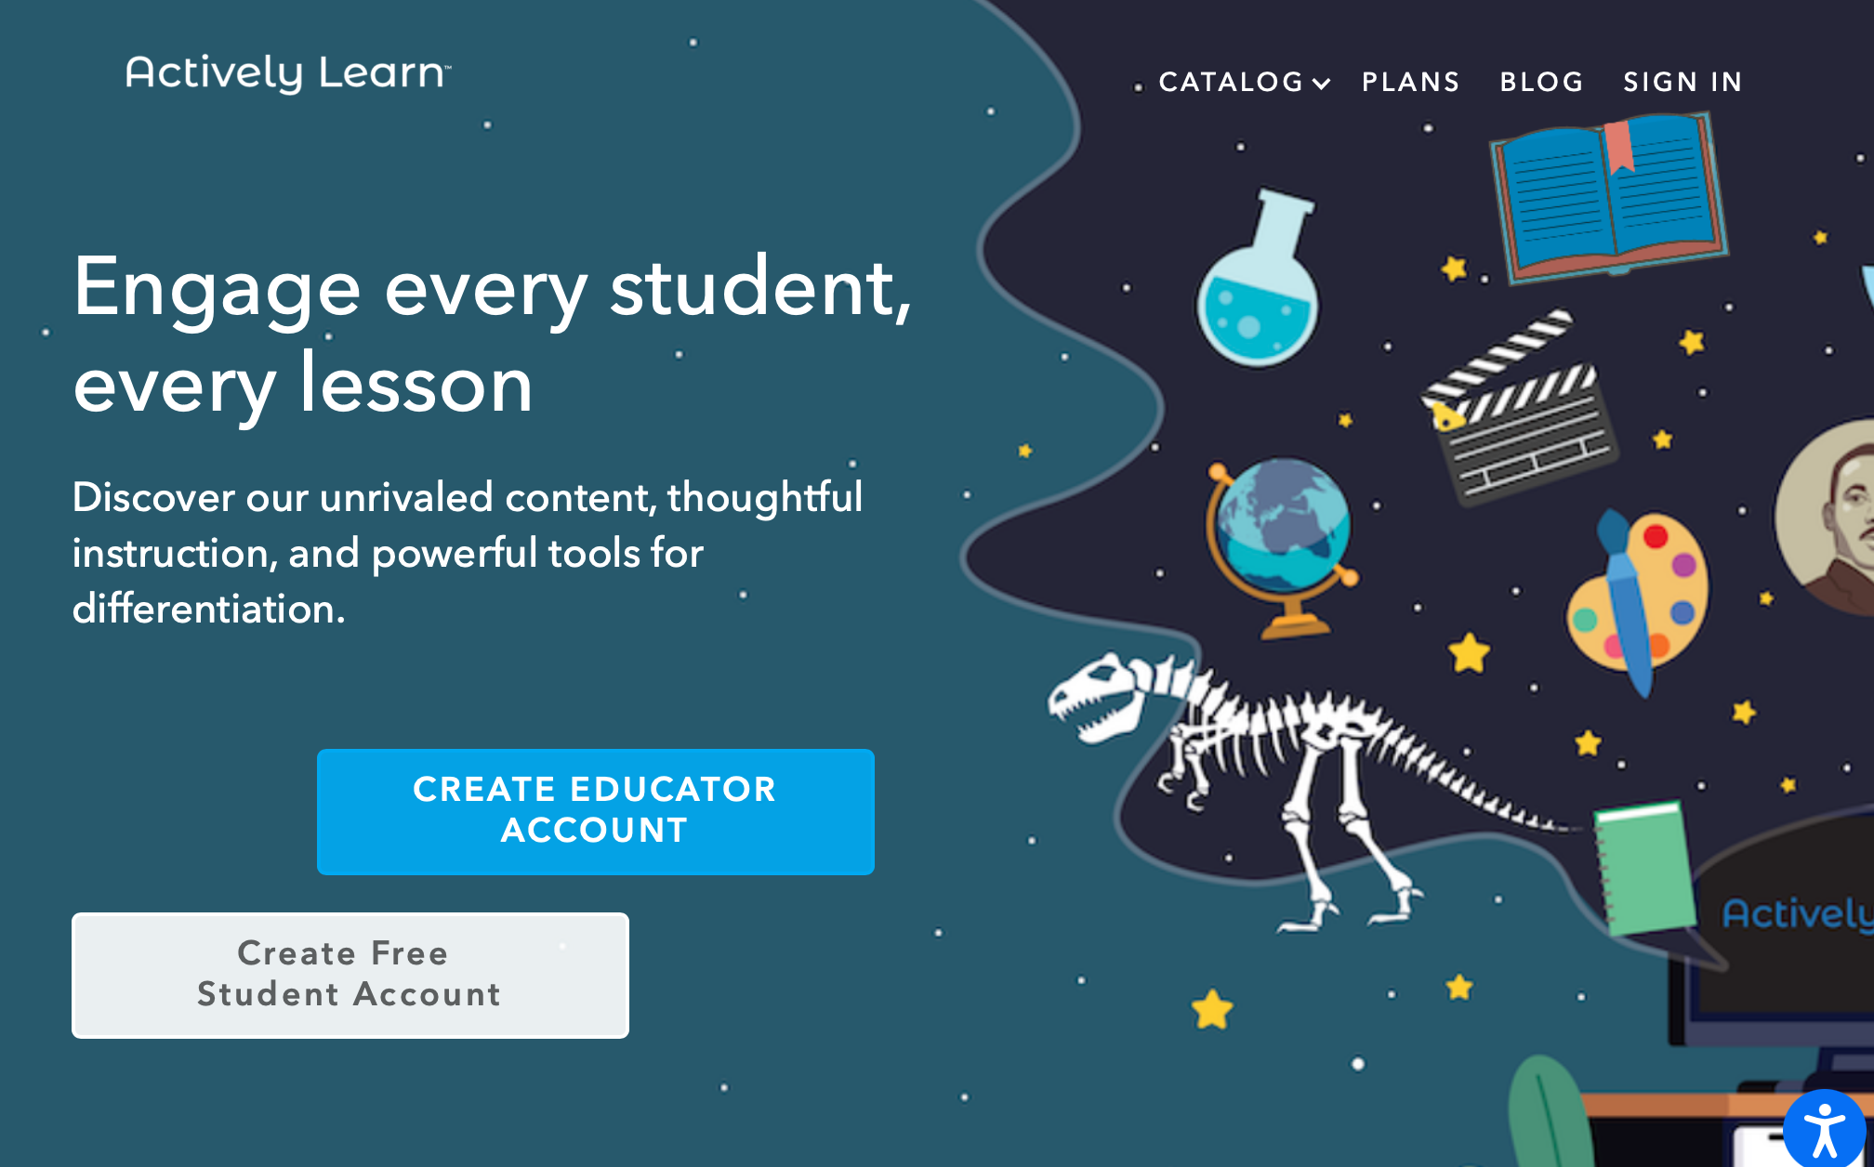
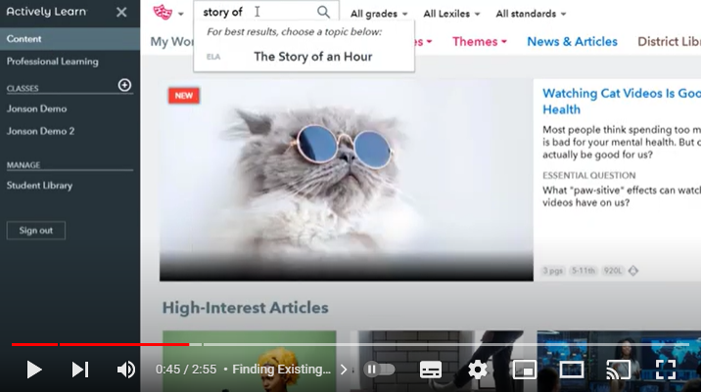
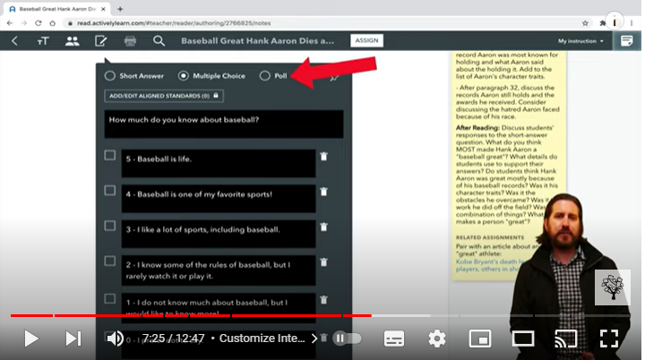
02
Actively learn
KLICKA HÄR
Webbsidor blir interaktiva övningar
STÖDJER DIFFERENTIERING OCH INKLUDERING
Webbsidor kan göras om till interaktiva övningar. Det betyder att komplicerat innehåll kan göras mycket lättare att förstå.
Långt mer än en vanlig e-läsare kan det här verktyget hjälpa de studerande att får sammanhang i texter och med varandra, samtidigt som det ger lärarna värdefull kunskap om hur de studerande tänker.
STÖDJER KREATIVITET
Innehållet är helt öppet för de studerande att använda. Varje ord kan kommenteras eller definieras.
ATT TÄNKA PÅ
Många av de bästa funktionerna kräver en betald prenumeration.
Skrivandet är begränsat till kommentarer.
Actively Learn på 5 minuter
ATT SÄTTA IGÅNG
KLICKA HÄR
Följ de här länkarna för att se goda exempel från andra utbildare. Kom ihåg att dela med dig av dina framsteg till kolleger som stöd och för att stärka er professionellt.
Actively Learn på djupet
KLICKA HÄR
13

Slide 14
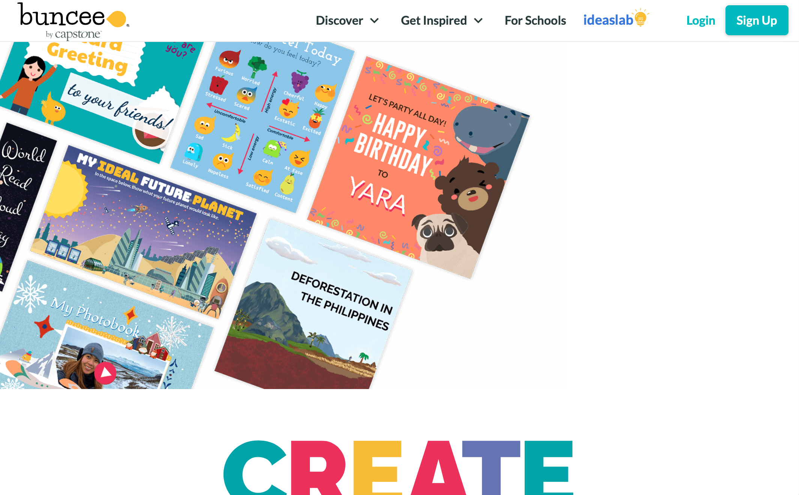
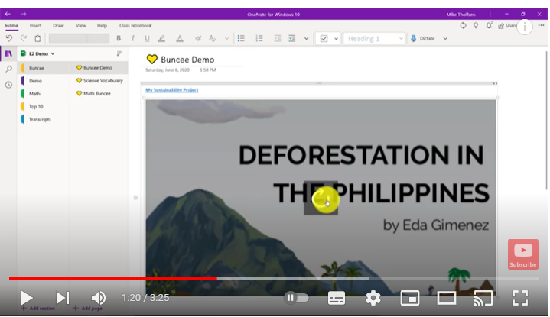
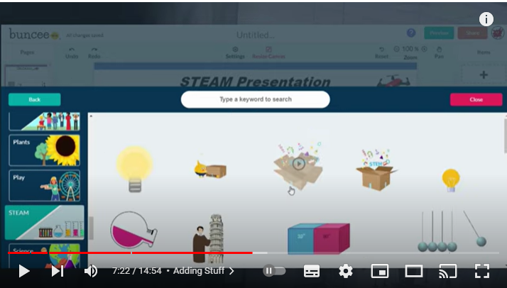
03
Buncee
KLICKA HÄR
Verktyg för presentation och åskådliggörande av begrepp
STÖDJER DIFFERENTIERING OCH INKLUDERING
Undervisningen kan individualiseras. Förutom undervisning uppmuntrar det också till att de studerande gör sig hörda och till att skapa en gemenskap i utbildningen.
Med rätt ledning kan det stora utbudet av designfunktioner skapa dynamiska presentationer för alla studerande.
Från video till handritade bilder går det att lägga till innehåll i nästan vilket format som helst.
STÖDJER KREATIVITET
Ger de studerande förmågan att representera sitt lärande. Studerande kan skapa mallar och bilder med video, ljud och länkar.
ATT TÄNKA PÅ
Tavlorna kan bli fullskrivna snabbt, och de bästa funktionerna är förenade med en kostnad.
Buncee på 5 minuter
ATT SÄTTA IGÅNG
KLICKA HÄR
Följ de här länkarna för att se goda exempel från andra utbildare. Kom ihåg att dela med dig av dina framsteg till kolleger som stöd och för att stärka er professionellt.
Buncee på djupet
KLICKA HÄR
14

Slide 15
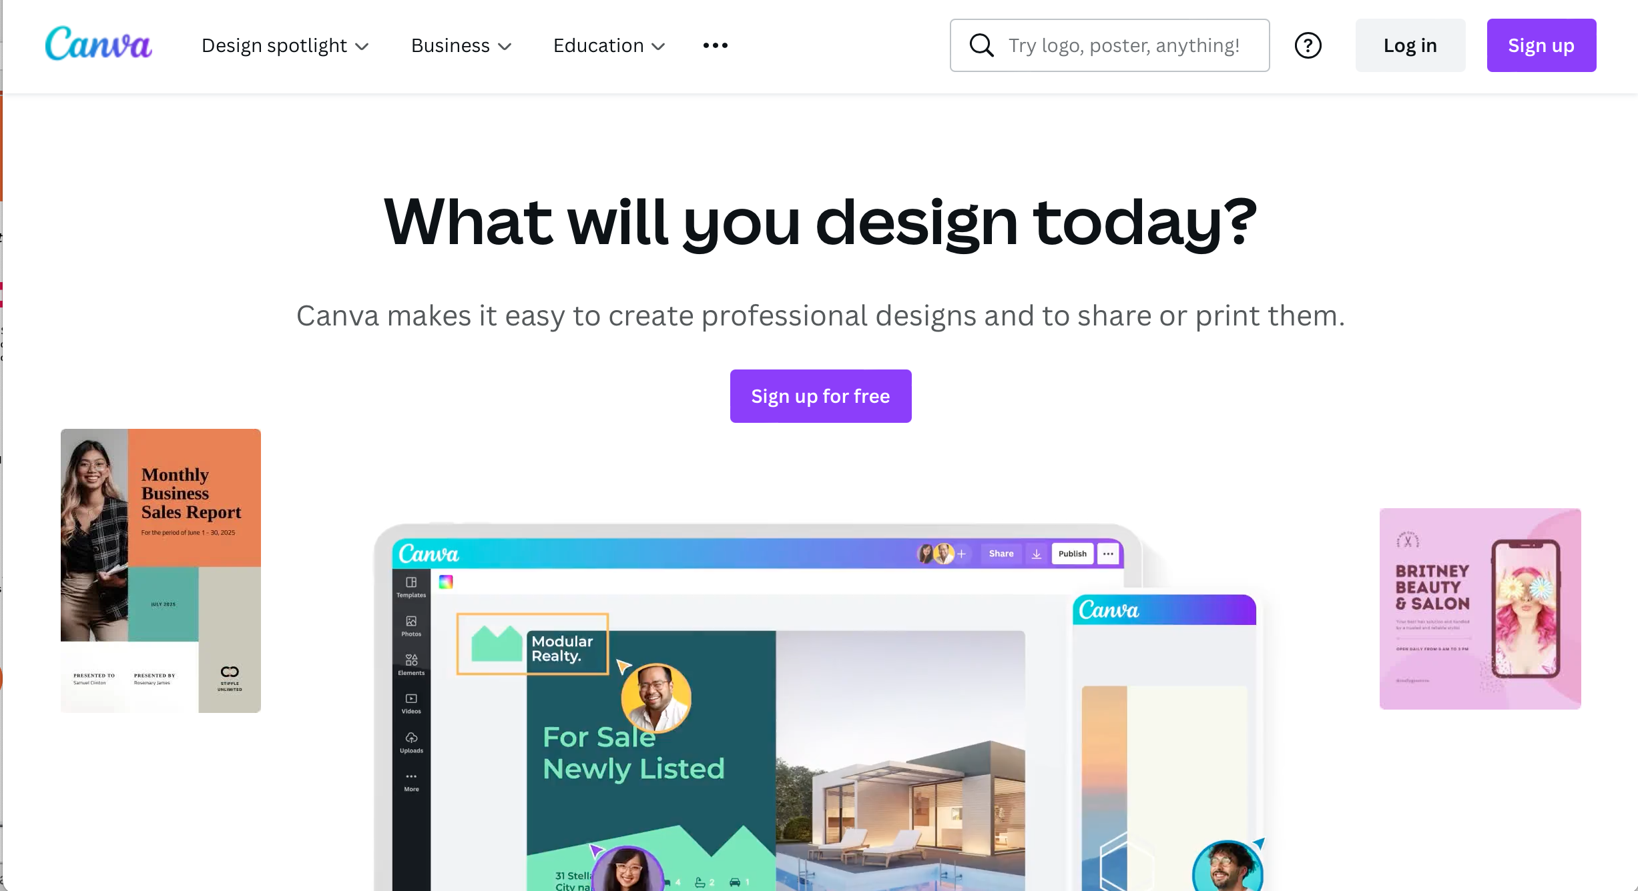
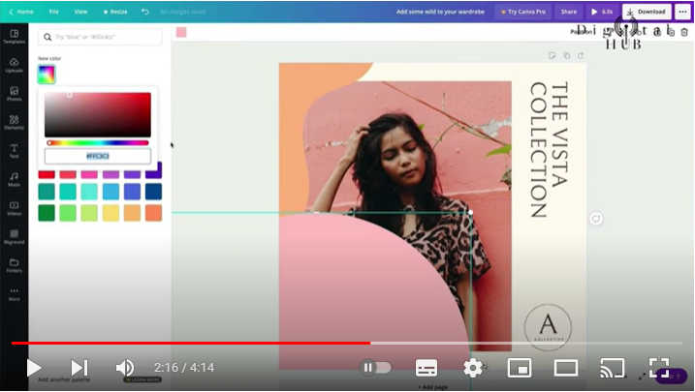
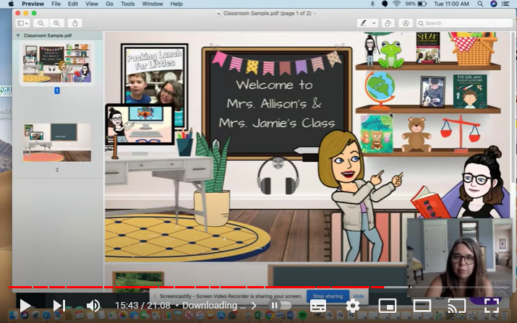
04
Canva
KLICKA HÄR
Gör det möjligt att bearbeta foton och videofilmer lätt.
STÖDJER DIFFERENTIERING OCH INKLUDERING
Ger liv åt idéerna för alla studerande. Studerande kan samarbeta för att skapa ett brett urval av innehåll.
Många gratismallar och bra instruktioner kan hjälpa alla att skapa vackra bilder och infografik.
Det här är ett flexibelt, tillgängligt sätt att skapa vackra ritningar i ditt klassrum.
STÖDJER KREATIVITET
Det stora urvalet av resurser och mallar låter varje studerande uttrycka sina tankar fullt ut.
ATT TÄNKA PÅ
Det kan vara lätt att blanda ihop ”layout” och ”design” och att bli av med arbete under tiden, och mer erfarna designer kan känna sig begränsade av denna stöttande inställning.
Canva på 5 minuter
ATT SÄTTA IGÅNG
KLICKA HÄR
Följ de här länkarna för att se goda exempel från andra utbildare. Kom ihåg att dela med dig av dina framsteg till kolleger som stöd och för att stärka er professionellt.
Canva på djupet
KLICKA HÄR
15

Slide 16
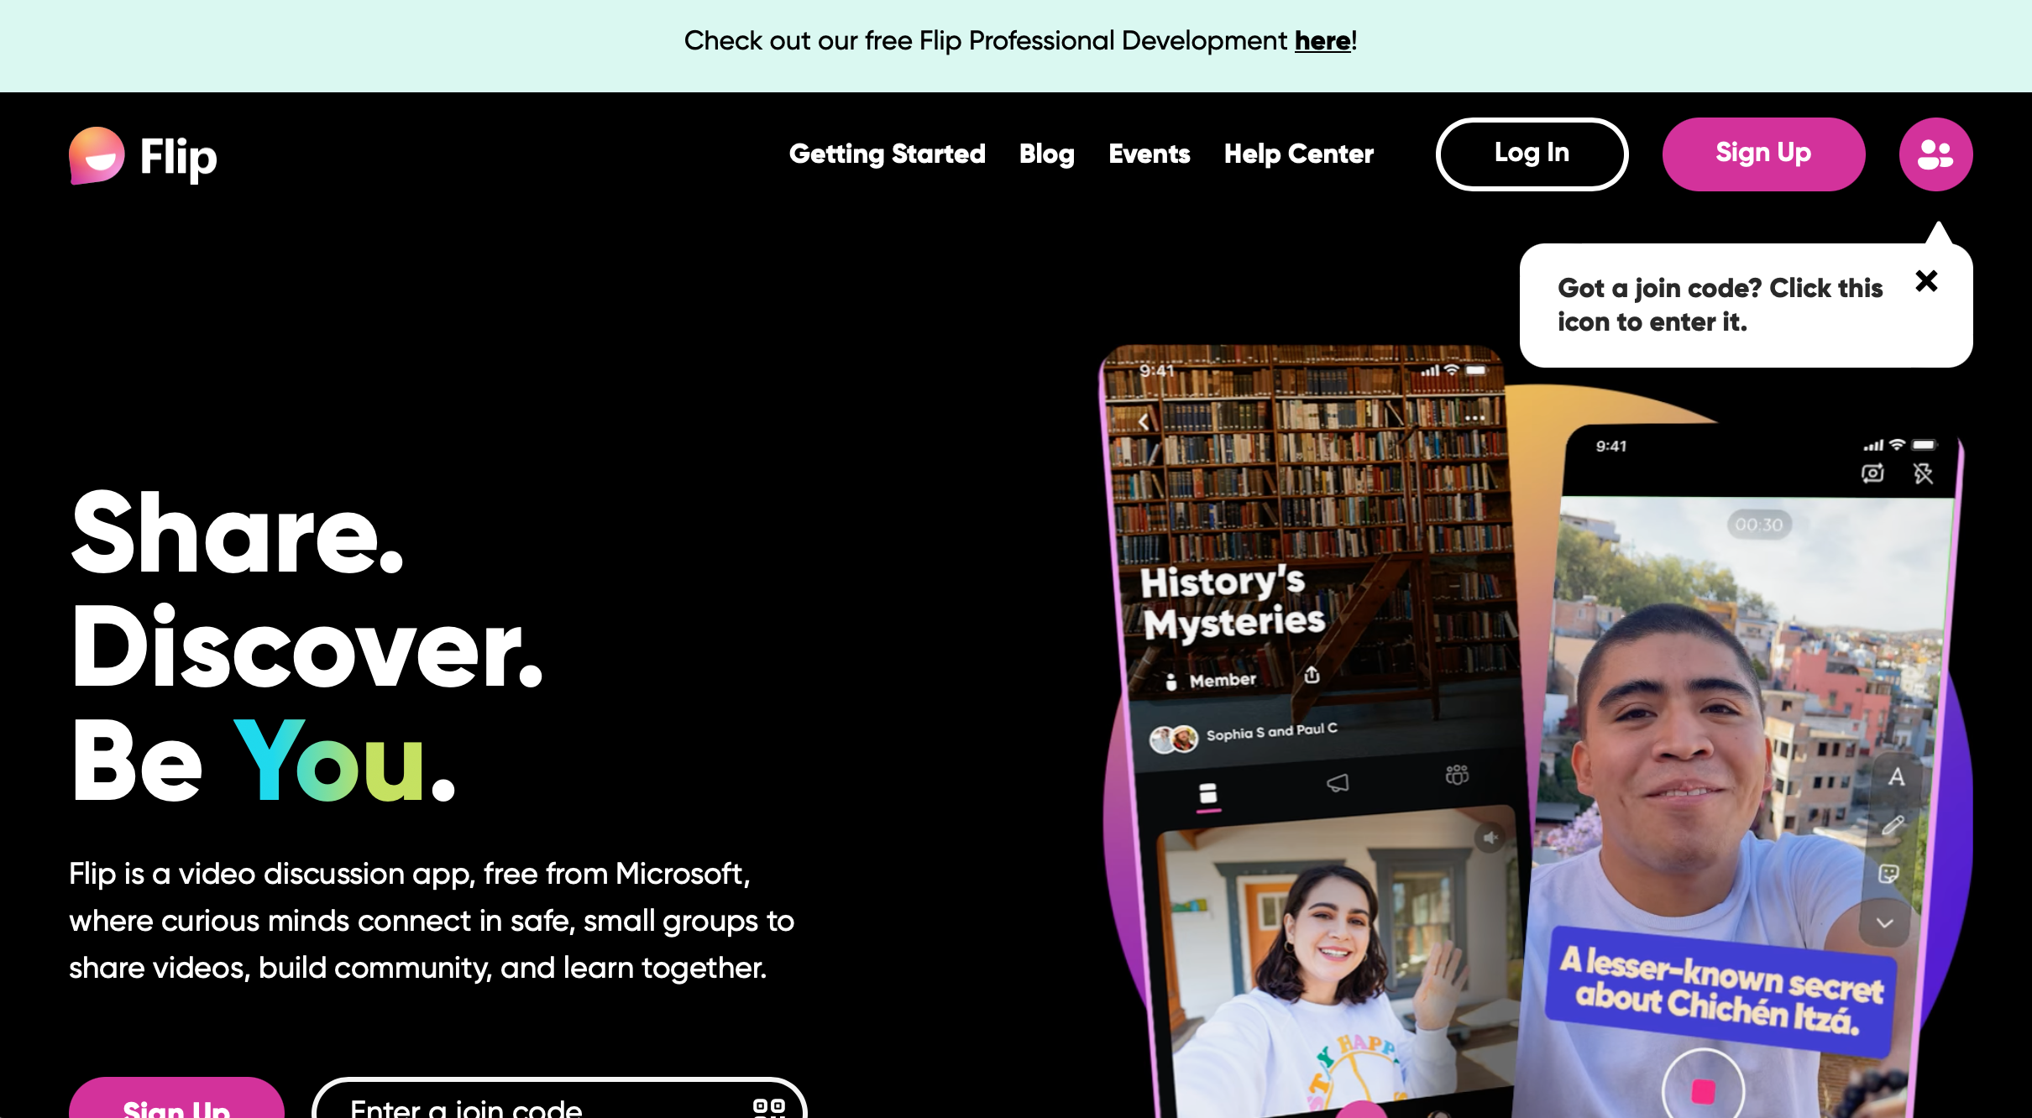
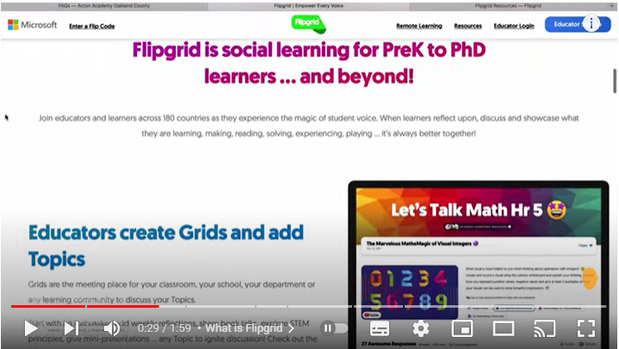
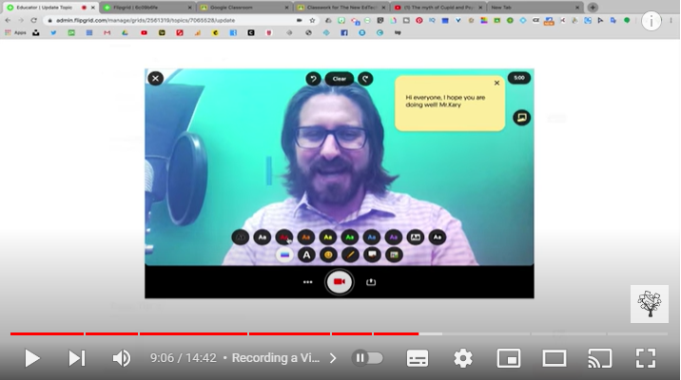
05
Flip(grid)
KLICKA HÄR
Tillåter frågor och svar genom video eller röstinspelning
STÖDJER DIFFERENTIERING OCH INKLUDERING
Deltagande för studerande på alla nivåer genom videoklipp som läraren kan visa för klassen.
Videosvar som kan anpassas tvingar de studerande att planera sina svar och att yttra sig med eftertanke.
STÖDJER KREATIVITET
De studerande har själva kreativ kontroll över videoinnehållet och detta visas för klassen.
Det här tillgängliga verktyget ger samband, ett stort antal sätt att uttrycka sig och kreativitet att tillämpa på nästan vilket ämne som helst.
ATT TÄNKA PÅ
Funktionerna som påminner om sociala medier och som gör Flip roligt kan också dra de studerandes uppmärksamhet från syftet med uppgiften.
Flip(grid) på 5 minuter
ATT SÄTTA IGÅNG
KLICKA HÄR
Följ de här länkarna för att se goda exempel från andra utbildare. Kom ihåg att dela med dig av dina framsteg till kolleger som stöd och för att stärka er professionellt.
Flip(grid) på djupet
KLICKA HÄR
16

Slide 17
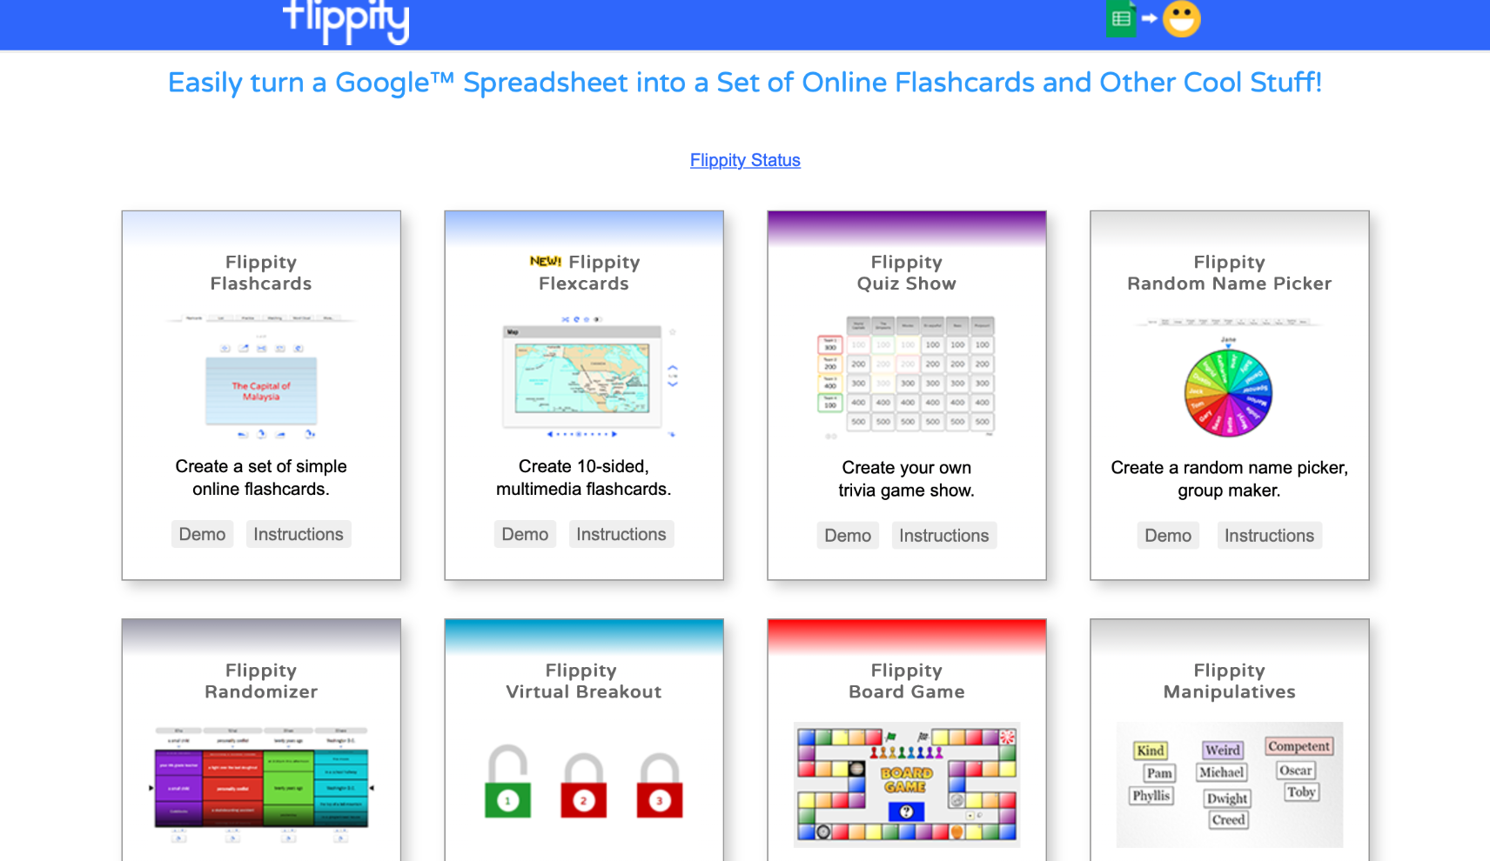
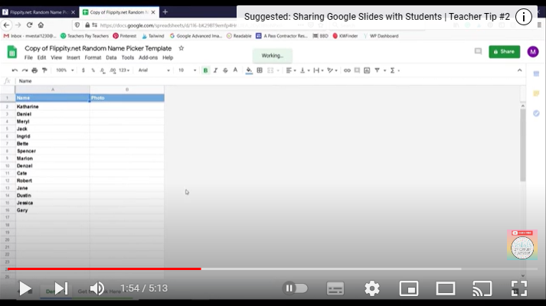
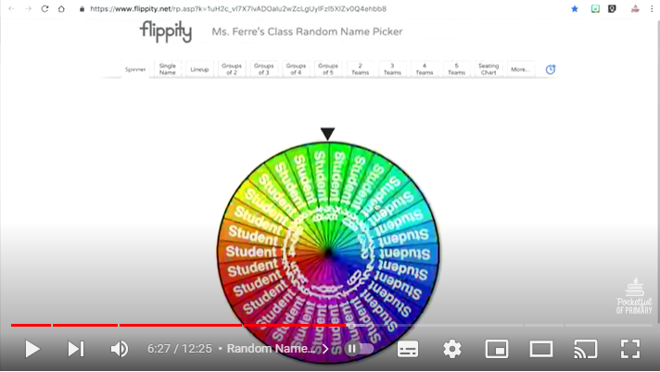
06
Flippity
KLICKA HÄR
Skapar quiz, memoreringskort, presentationer och annat.
STÖDJER DIFFERENTIERING OCH INKLUDERING
Flippity förvandlar lätt vilket Google-arbetsblad som helst till memoreringskort, namnskyltar, stavningstest, memoryspel, ordsökningsspel eller annat.
Mycket tillgängligt och lätt att komma igång med resurserna som kan inriktas på olika nivåer. Inget konto krävs och allt finns på ett ställe.
STÖDJER KREATIVITET
Utbudet av resurser här betyder att en studerande kan engageras i mycket inlärning snabbt och inspireras av det.
ATT TÄNKA PÅ
Lärarna kan önska sig att det som skapas eller publiceras av arbetsmaterial inte begränsas i åtkomst eller att det skapade innehållet inte syns för studerande utanför domänen. Det kan kräva en arbetsinsats från läraren.
Flippity på 5 minuter
ATT SÄTTA IGÅNG
KLICKA HÄR
Följ de här länkarna för att se goda exempel från andra utbildare. Kom ihåg att dela med dig av dina framsteg till kolleger som stöd och för att stärka er professionellt.
Flippity på djupet
KLICKA HÄR
17

Slide 18
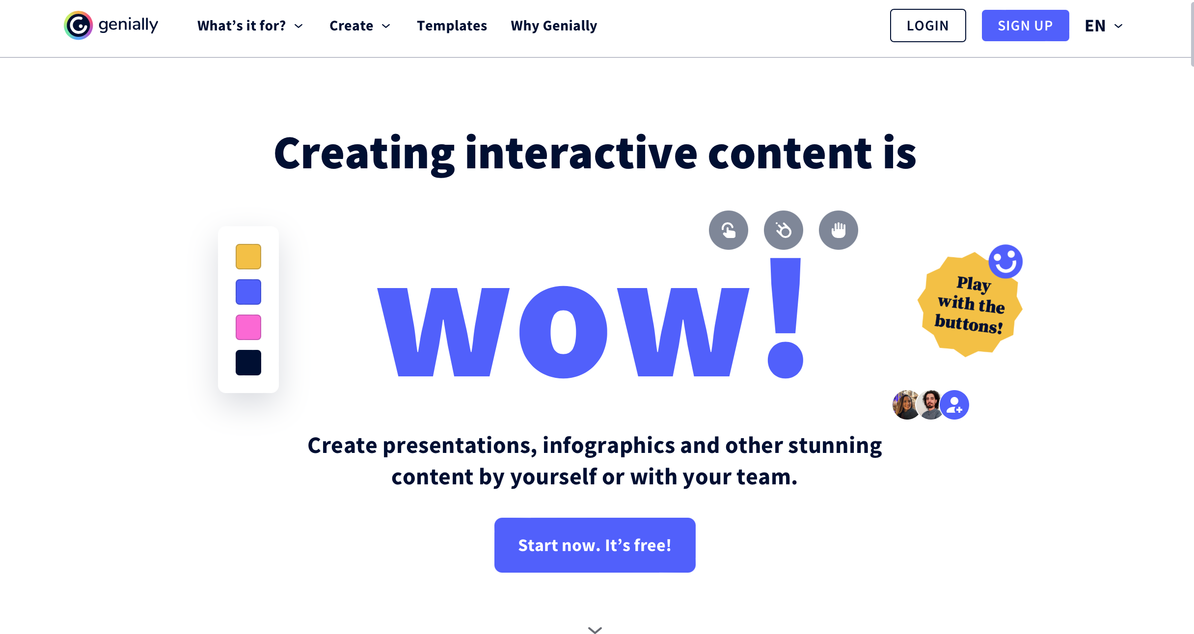
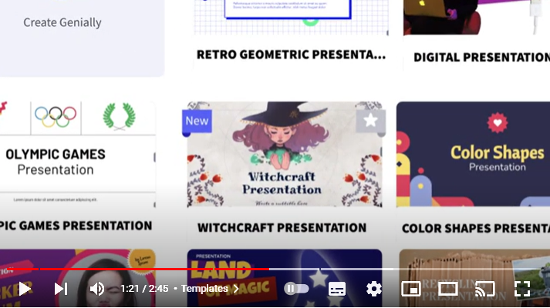
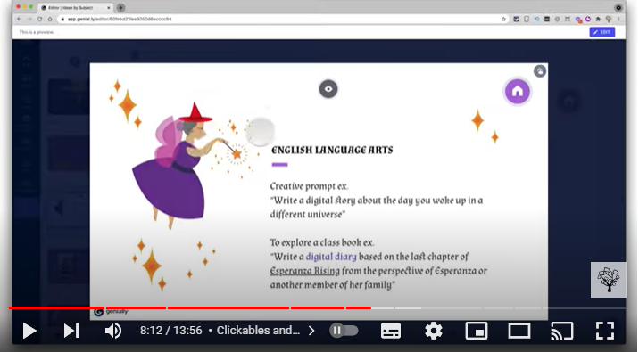
07
Genially
KLICKA HÄR
Använder bilder för att skapa interaktiva, digitala mulitmediavisningar
STÖDJER DIFFERENTIERING OCH INKLUDERING
De studerande kan samarbeta om multifunktionella presentationer som kan skräddarsys för en nivå.
Webbplatsen stöder i stort sett alla typer av medier och mallarna är varierade och dynamiska.
STÖDJER KREATIVITET
Funktionerna låter de studerande levandegöra och organisera sitt tänkande fritt.
ATT TÄNKA PÅ
Det händer mycket på den här webbplatsen och den hade kunnat vara mer intuitiv. Den kan vara ett problem i förhållande till skolors internethastighet.
Genially på 5 minuter
ATT SÄTTA IGÅNG
KLICKA HÄR
Följ de här länkarna för att se goda exempel från andra utbildare. Kom ihåg att dela med dig av dina framsteg till kolleger som stöd och för att stärka er professionellt.
Genially på djupet
KLICKA HÄR
18

Slide 19
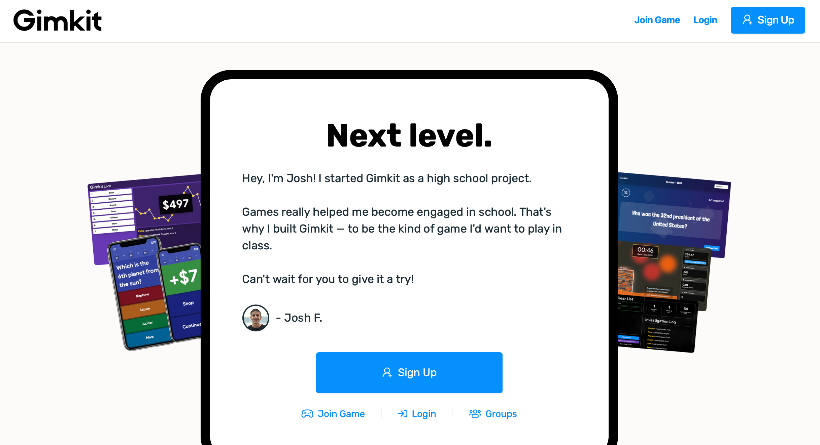
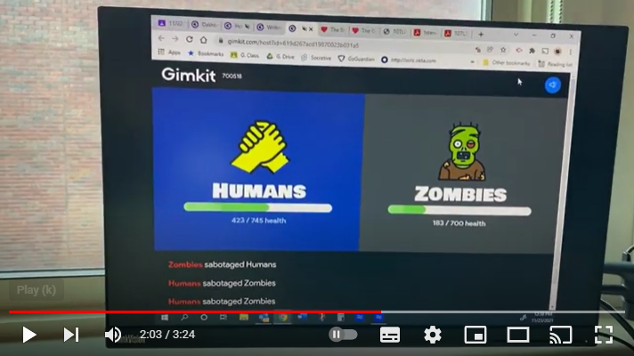
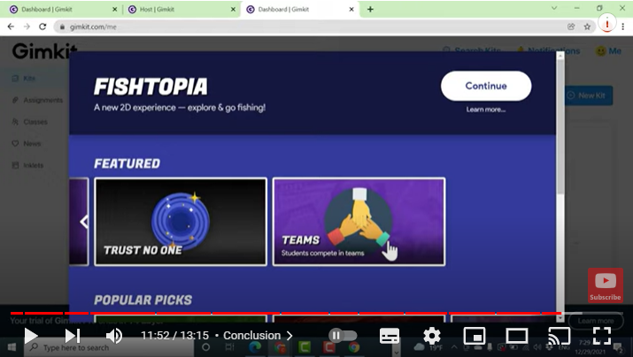
08
Gimkit
KLICKA HÄR
Använder bilder för att skapa interaktiva, digitala mulitmediavisningar
STÖDJER DIFFERENTIERING OCH INKLUDERING
Lärandet förvandlas till spel på olika sätt med visuella tävlingar som alla har tillgång till.
Minimal organisation. Erbjuder de studerande mer handlingsmöjligheter än som tävlande.
Det här verktyget unika hantering av spel kan öka engagemanget eller erbjuda något nytt till klasser som har tröttnat på andra verktyg..
STÖDJER KREATIVITET
Studerande inspireras av variationen på de sätt som de aktivt kan lära sig.
ATT TÄNKA PÅ
Bildbiblioteket har tvetydigt innehåll. De studerande kan fokusera på spelande på bekostnad av innehåll.
Gimkit på 5 minuter
ATT SÄTTA IGÅNG
KLICKA HÄR
Följ de här länkarna för att se goda exempel från andra utbildare. Kom ihåg att dela med dig av dina framsteg till kolleger som stöd och för att stärka er professionellt.
Gimkit på djupet
KLICKA HÄR
19

Slide 20
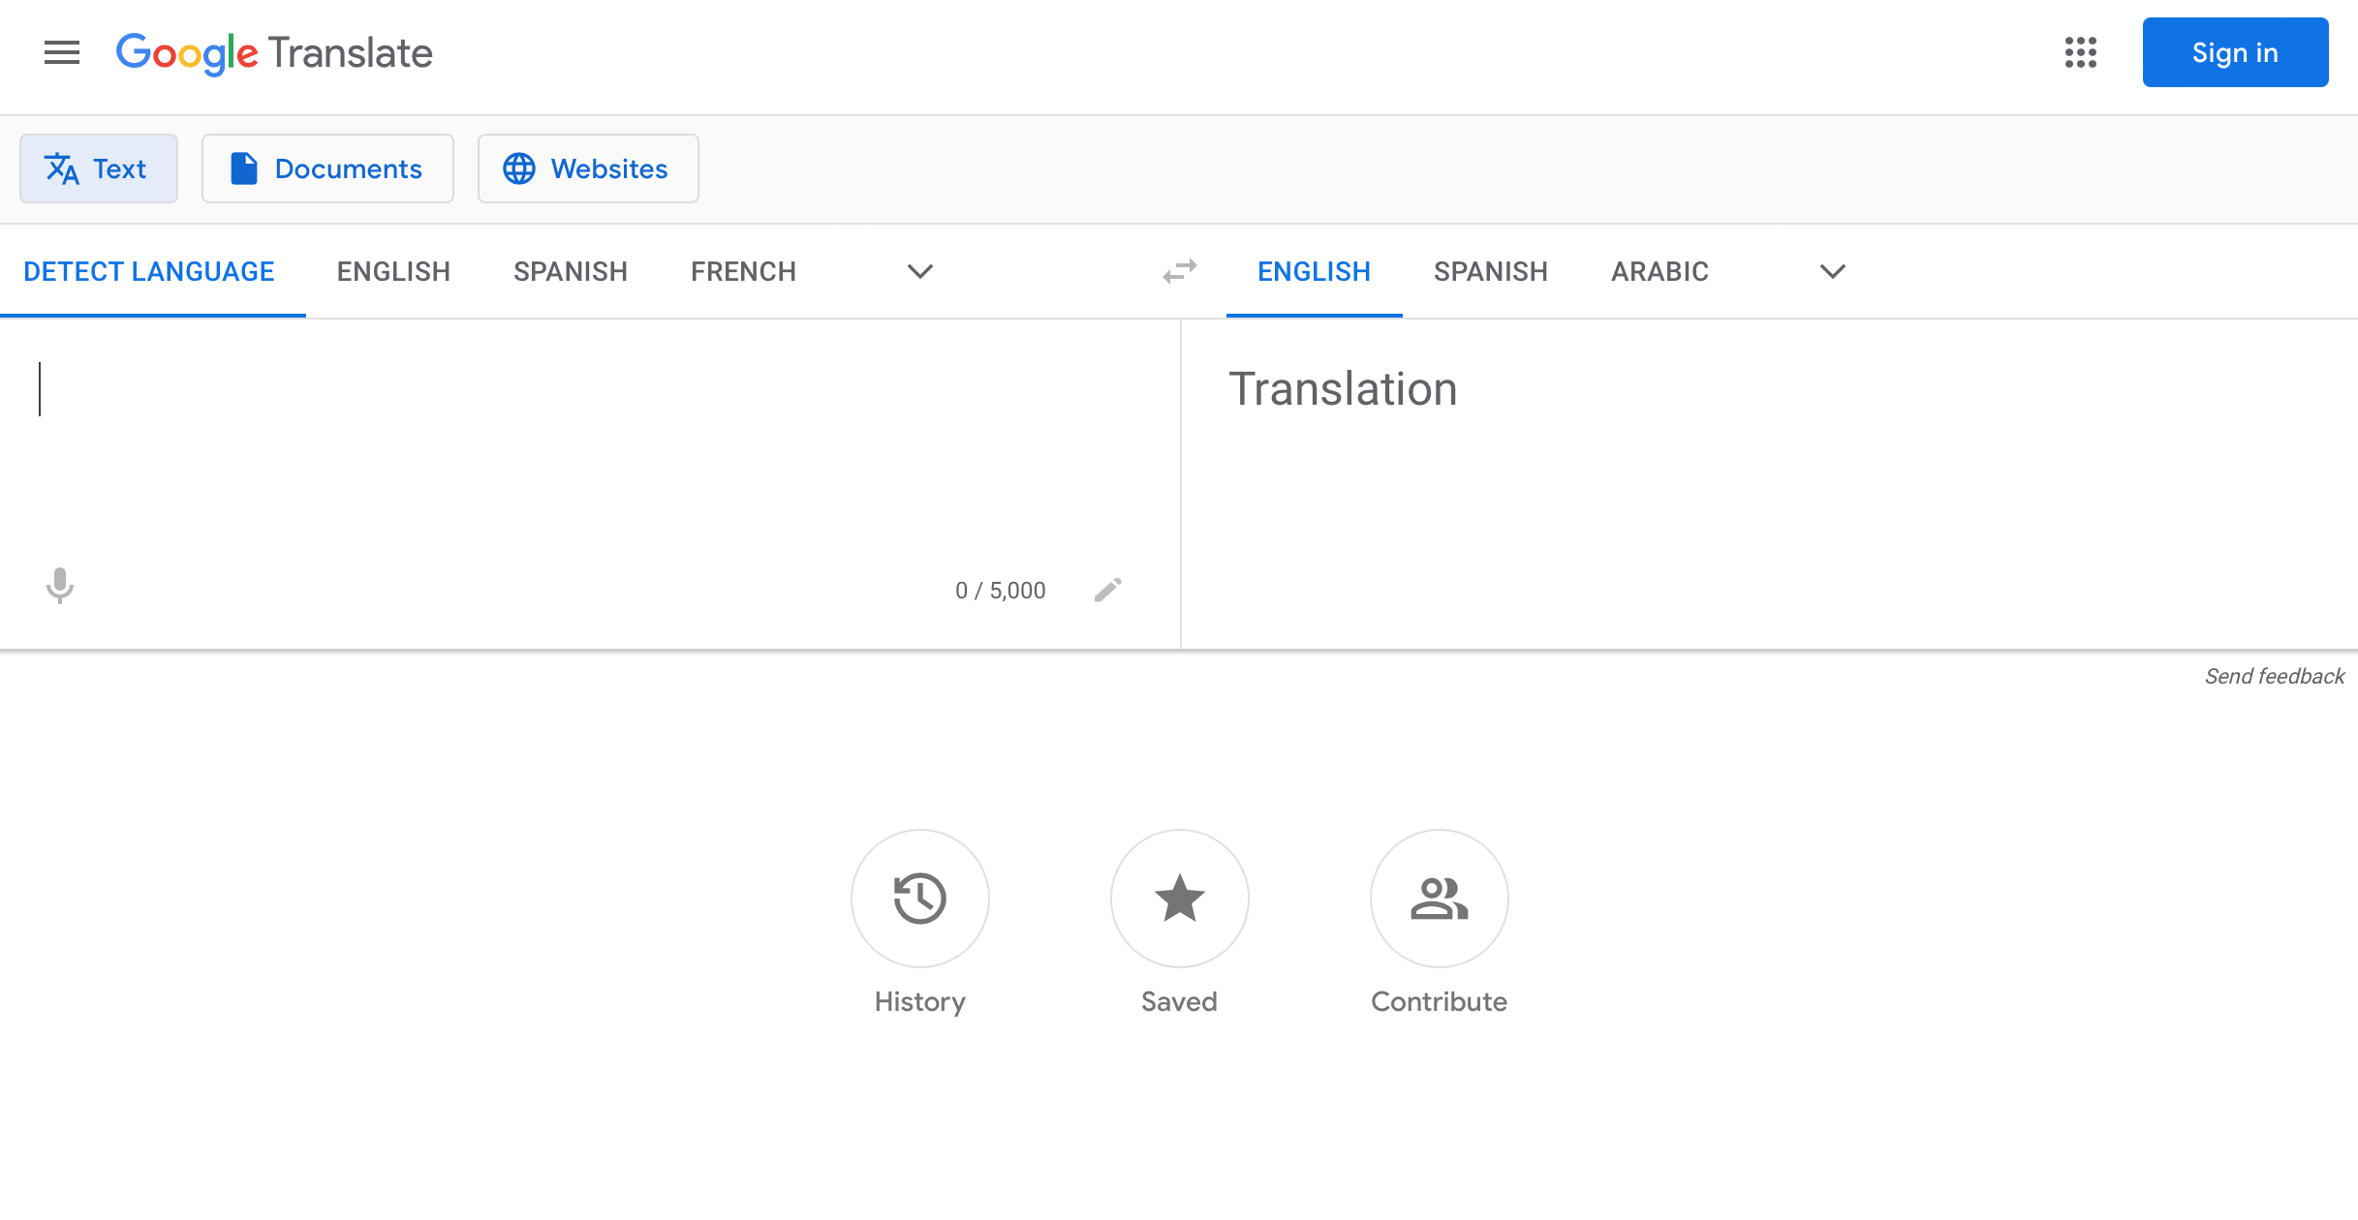
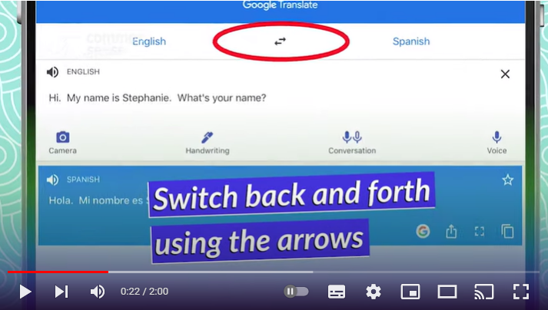
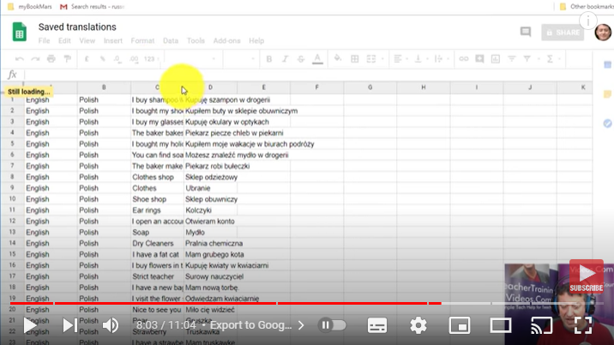
09
Google Translate
KLICKA HÄR
Översätter genast fraser till 100 språk.
STÖDJER DIFFERENTIERING OCH INKLUDERING
Ett mycket praktiskt verktyg för grundläggande översättning och förbättrad kommunikation.
Appen är tillgänglig genom ett antal typer av enheter och säkerställer att de studerande kan engagera sig i lärande genom omedelbar skriftlig och muntlig översättning.
STÖDJER KREATIVITET
Språket blir ett uttrycksmedel i stället för att vara ett hinder.
ATT TÄNKA PÅ
Trots ansträngningar att göra det korrekt är översättningarna ibland bara begripliga, och någon gång felaktiga.
Google Translate på 5 minuter
ATT SÄTTA IGÅNG
KLICKA HÄR
Följ de här länkarna för att se goda exempel från andra utbildare. Kom ihåg att dela med dig av dina framsteg till kolleger som stöd och för att stärka er professionellt.
Google Translate på djupet
KLICKA HÄR
20

Slide 21
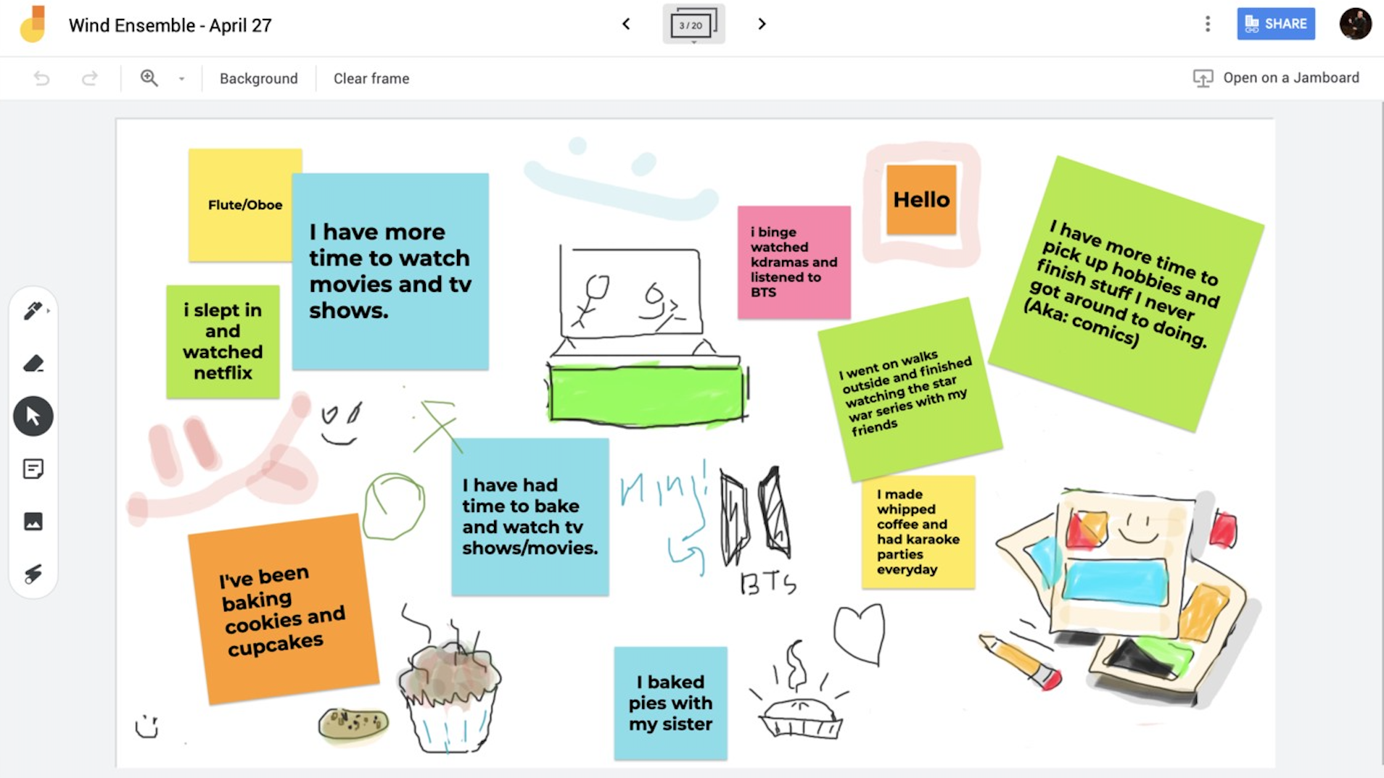
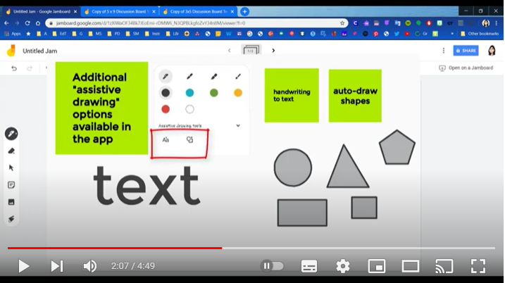
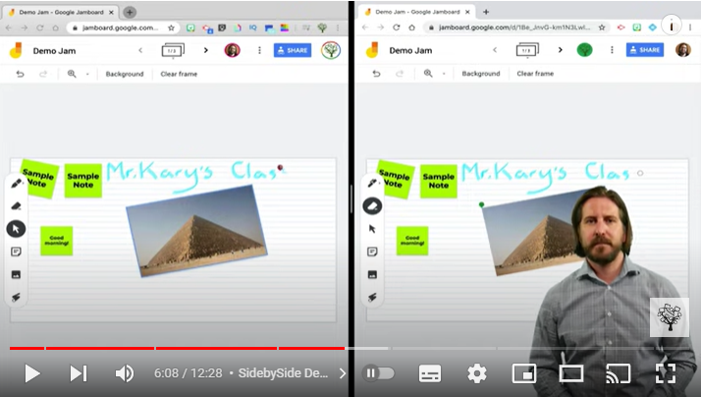
10
Jamboard
KLICKA HÄR
Gör det möjligt att samarbeta visuellt i realtid
STÖDJER DIFFERENTIERING OCH INKLUDERING
En enkel whiteboard kan lätt användas av alla studerande i samarbete.
De studerande kan dra filer från Google Drive och samarbeta med varandra medan de använder Google Meet.
STÖDJER KREATIVITET
Att klottra ner idéer är en intuitiv och kreativ process i sig själv.
ATT TÄNKA PÅ
Kan inte lägga till medieinnehåll som musik och video.
Jamboard på 5 minuter
ATT SÄTTA IGÅNG
KLICKA HÄR
Följ de här länkarna för att se goda exempel från andra utbildare. Kom ihåg att dela med dig av dina framsteg till kolleger som stöd och för att stärka er professionellt.
Jamboard på djupet
KLICKA HÄR
21

Slide 22
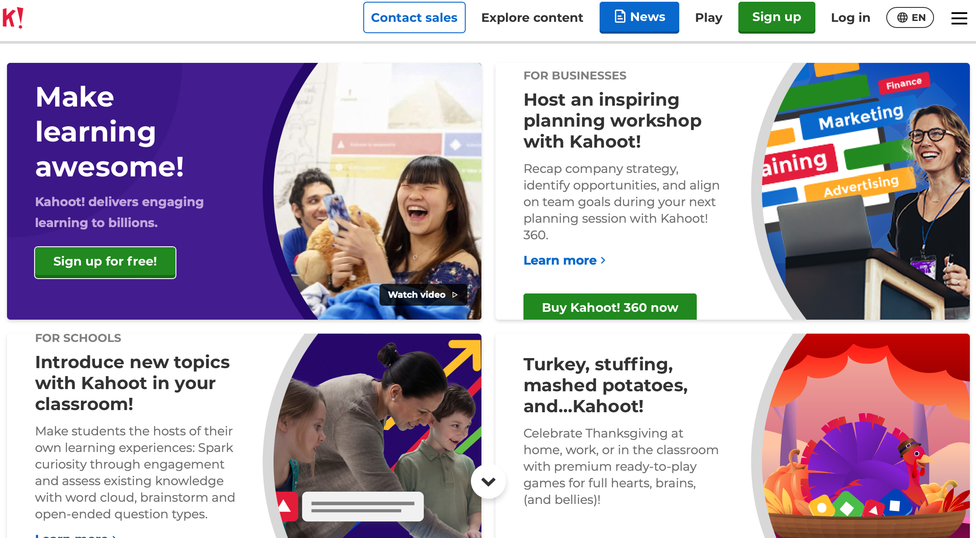
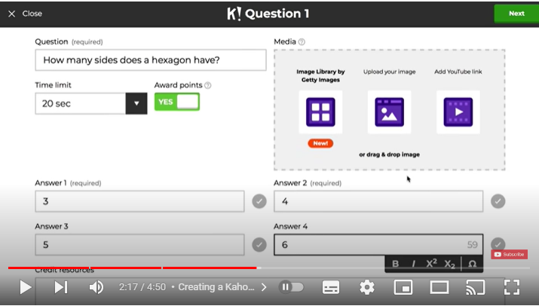
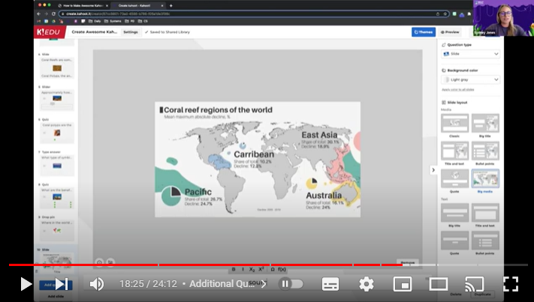
11
Kahoot!
KLICKA HÄR
Användarskapade flervalsfrågor via webbläsare eller app
STÖDJER DIFFERENTIERING OCH INKLUDERING
Kan användas på plats eller på distans för lättåtkomlig quizbaserad inlärning som presenteras på ett enkelt och spännande sätt.
Snabb och spänningsskapande musik och omedelbara resultat gör deltagandet levande och håller inlärarna engagerade.
STÖDJER KREATIVITET
Den lätta användningen gör det enkelt för de studerande att uttrycka sig, att skapa ett kreativt arbetssätt.
Många studerande kommer att älska utmaningen i att skapa sina egna Kahoots.
ATT TÄNKA PÅ
Det passar inte alla studerande. Vissa studerande presterar bättre om de arbetar i sin egen takt utan tidsgräns och den stress som följer med att tävla mot sina klasskamrater.
Kahoot på 5 minuter
ATT SÄTTA IGÅNG
KLICKA HÄR
Följ de här länkarna för att se goda exempel från andra utbildare. Kom ihåg att dela med dig av dina framsteg till kolleger som stöd och för att stärka er professionellt.
Kahoot på djupet
KLICKA HÄR
22

Slide 23
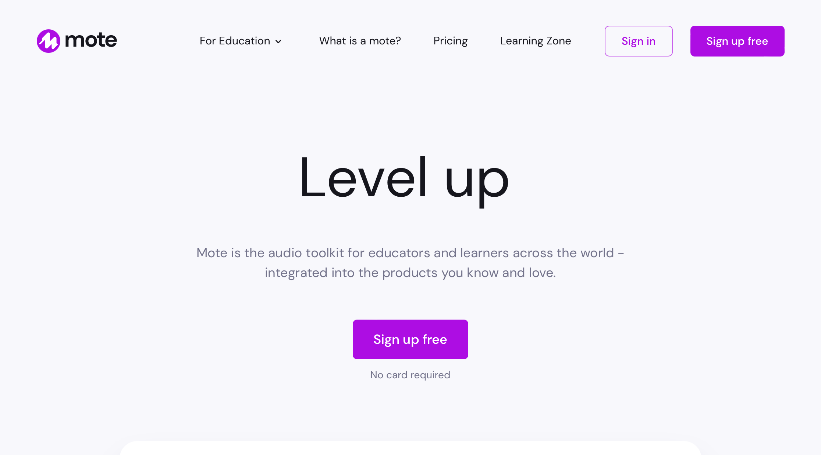
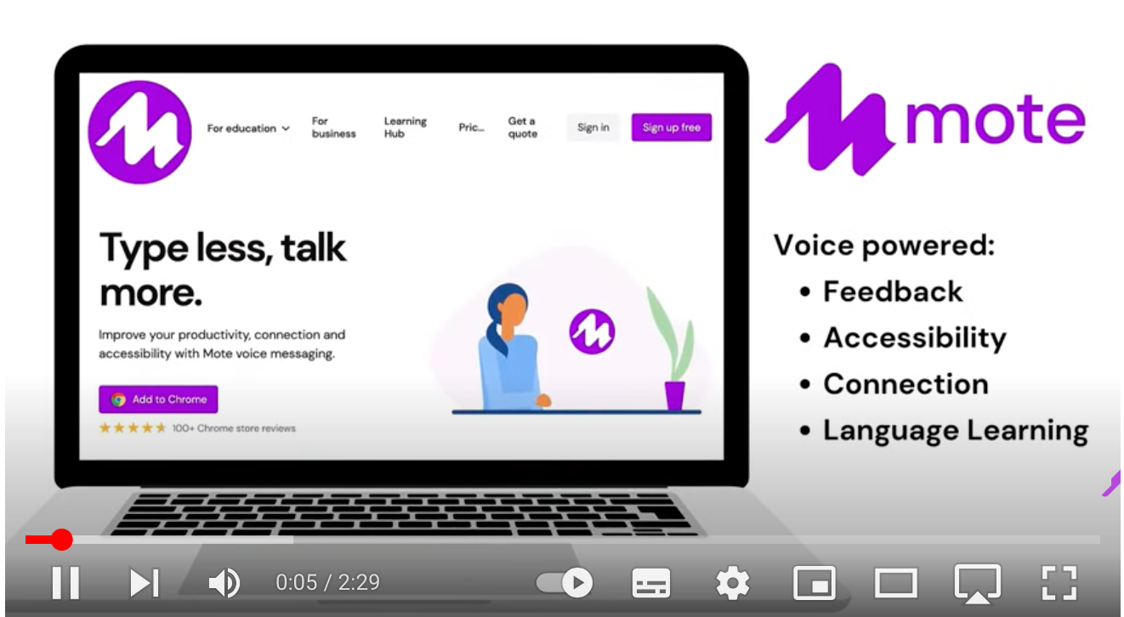
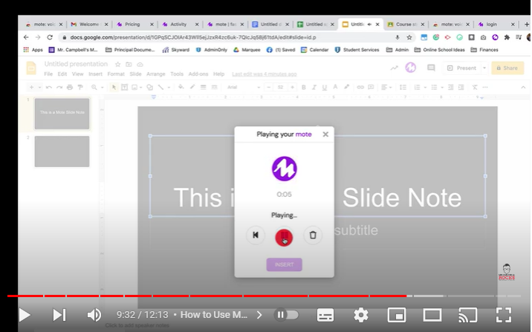
12
Mote
KLICKA HÄR
Lägg enkelt till kommentarer i ljudformat på projekt och blanketter
STÖDJER DIFFERENTIERING OCH INKLUDERING
Gör det möjligt att lägga till talade kommentarer till digitala dokument och webbsidor, och hjälper de studerande att arbeta med innehållet på ett antal olika språk.
Verktyget är flexibelt, lätt att använda och integreras sömlöst med Google.
STÖDJER KREATIVITET
Texttunga dokument kan öppnas för kreativt samarbete mellan de studerande.
ATT TÄNKA PÅ
Expansionen fungerar bara tillsammans med Google.
Mote på 5 minuter
ATT SÄTTA IGÅNG
KLICKA HÄR
Följ de här länkarna för att se goda exempel från andra utbildare. Kom ihåg att dela med dig av dina framsteg till kolleger som stöd och för att stärka er professionellt.
Mote på djupet
KLICKA HÄR
23

Slide 24
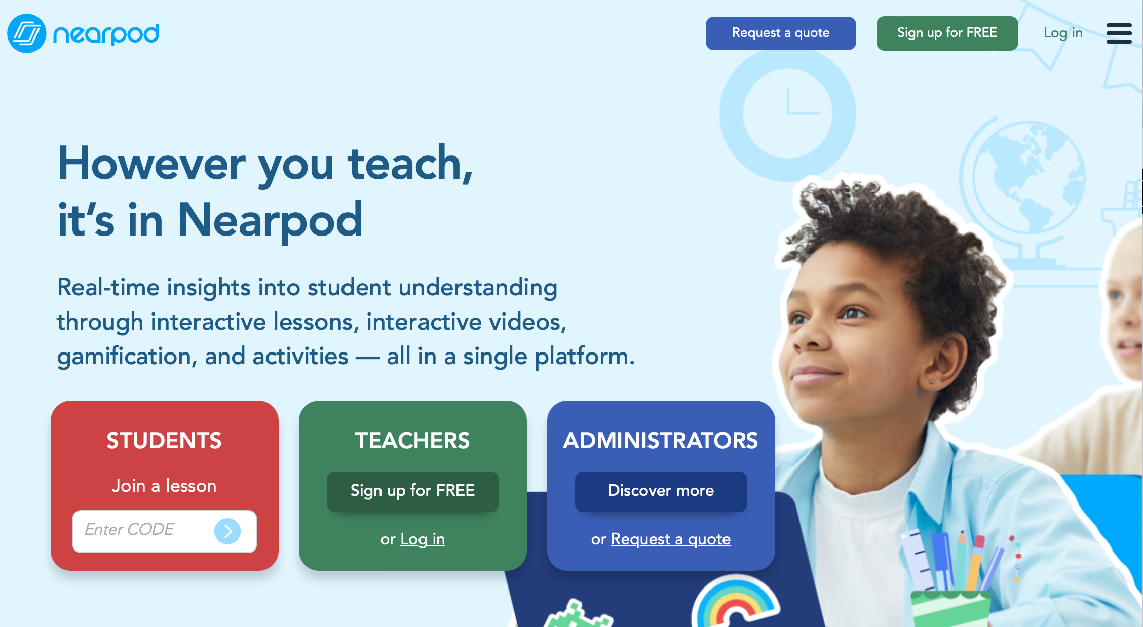
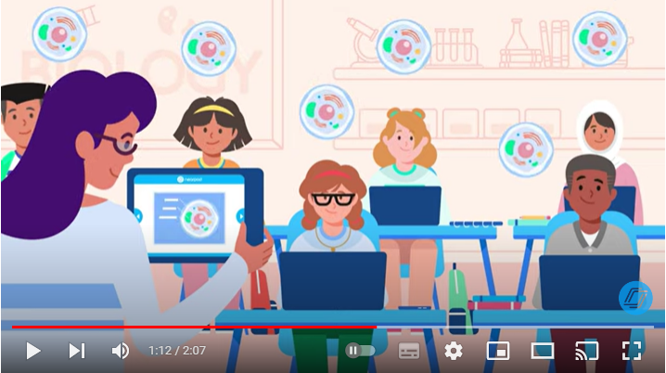
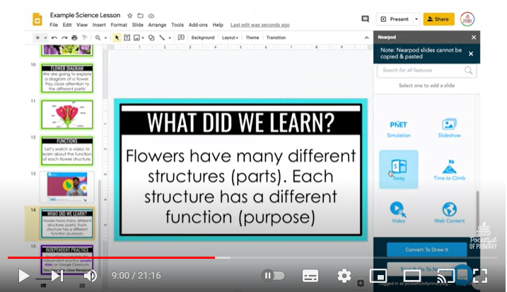
13
Nearpod
KLICKA HÄR
Interaktiva bildbaserade lektioner och översikt över de studerandes inlärning.
STÖDJER DIFFERENTIERING OCH INKLUDERING
Bildbaserat lärande som kan användas av läraren på plats eller på distans. Detta ger möjlighet till ett antal olika sätt att arbeta.
De studerande kan delta aktivt under lektionerna. Lärarna får värdefull återkoppling.
Använd Nearpods VR-lektioner för att ta de studerande på en virtuell exkursion till en nationalpark eller ett annat land.
STÖDJER KREATIVITET
Den studerande kan arbeta interaktivt och både ge och få återkoppling.
ATT TÄNKA PÅ
Lägg märke till att många lektioner är gratis, men vissa kräver att man köper dem.
Innehållsfiltren hade kunnat vara bättre.
Nearpod på 5 minuter
ATT SÄTTA IGÅNG
KLICKA HÄR
Följ de här länkarna för att se goda exempel från andra utbildare. Kom ihåg att dela med dig av dina framsteg till kolleger som stöd och för att stärka er professionellt.
Nearpod på djupet
KLICKA HÄR
24

Slide 25
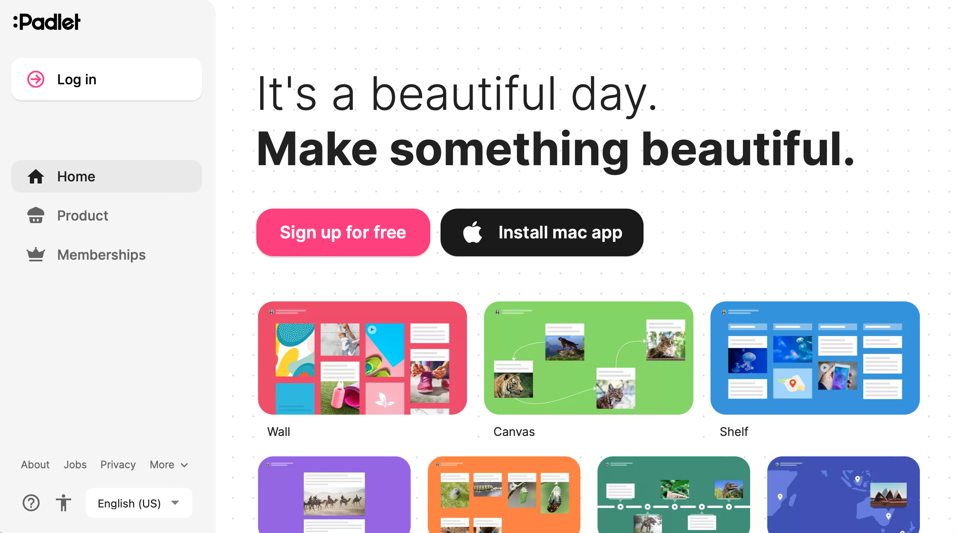
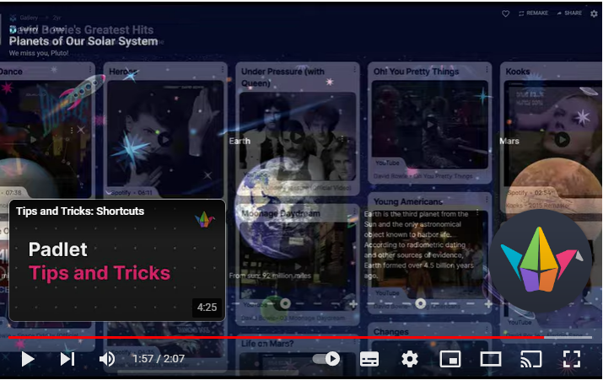
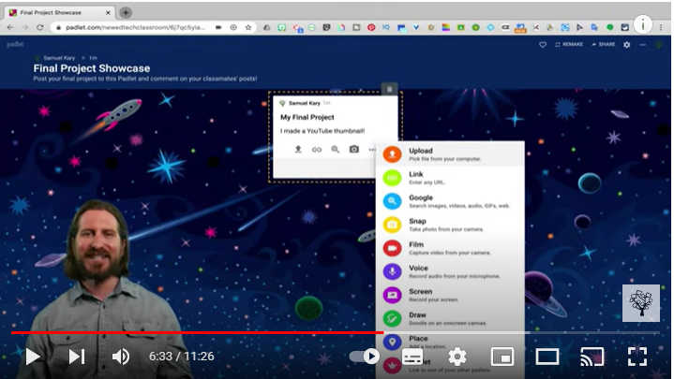
14
Padlet
KLICKA HÄR
Anslagstavla som digitaliserar innehåll och underlättar samarbete
STÖDJER DIFFERENTIERING OCH INKLUDERING
De studerande kan vara med i ett visuellt samarbete. Det låter alla skapa innehåll som de vill, oavsett om det är snabba meddelande, en blogg eller en meritportfölj.
Det är mycket lätt att använda, det flexibla gränssnittet är intuitivt och hjälp finns nära till hands.
De studerande har möjlighet att dela med sig av innehåll och kunskap på det sätt som passar dem bäst.
STÖDJER KREATIVITET
De studerande kan få en tilltalande design med tillräckligt många möjligheter att sätta sin personliga prägel, men utan att bli överväldigad av menyer med möjligheter till anpassning.
ATT TÄNKA PÅ
Tillgänglighetsfunktioner är något bristfälliga och även om det går att infoga nästan alla slags medier är möjligheterna begränsade att nyansera hur Padlet ser ut.
Padlet på 5 minuter
ATT SÄTTA IGÅNG
KLICKA HÄR
Följ de här länkarna för att se goda exempel från andra utbildare. Kom ihåg att dela med dig av dina framsteg till kolleger som stöd och för att stärka er professionellt.
Padlet på djupet
KLICKA HÄR
25

Slide 26
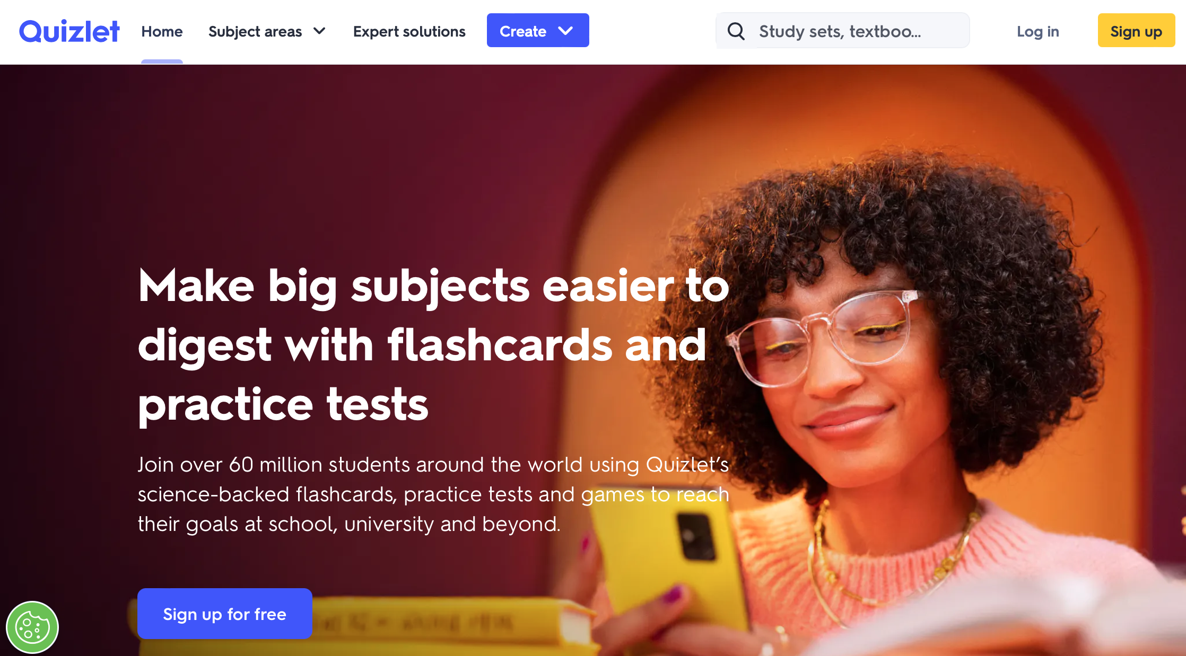
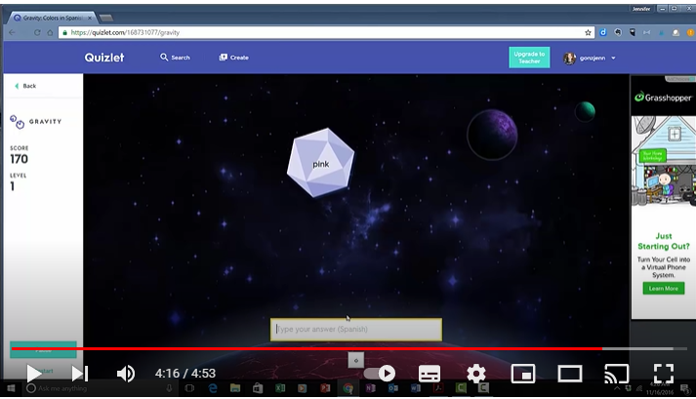
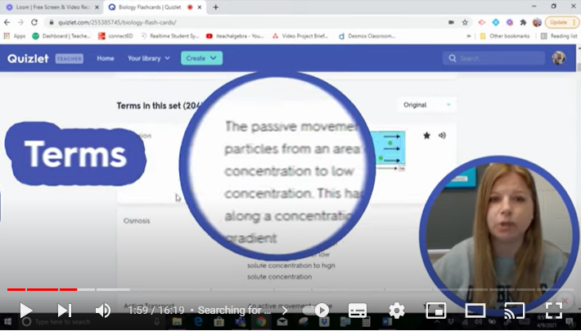
15
Quizlet
KLICKA HÄR
App för memoreringskort som hanterar bilder, diagram, språk och ljud
STÖDJER DIFFERENTIERING OCH INKLUDERING
Används av många lärare och studerande för att skapa memoreringskort för instudering. Lärarna kan kontrollera prestationerna med hjälp av listan. Olika grupper kan lära sig med olika listor.
Fungerar bra för individuella studiepass eller frågesportsliknande tävlingar.
Det här är ett kvalitetsverktyg för studier som hjälper de studerande att lära in och komma ihåg fakta.
STÖDJER KREATIVITET
Ett antal möjligheter till aktivitet, däribland spelbaserat lärande, betyder att de studerande stimuleras hela tiden.
ATT TÄNKA PÅ
Användarskapat innehåll är inte alltid pålitligt eller lämpligt.
Inte lika roligt eller spektakulärt som konkurrenterna.
Quizlet på 5 minuter
ATT SÄTTA IGÅNG
KLICKA HÄR
Följ de här länkarna för att se goda exempel från andra utbildare. Kom ihåg att dela med dig av dina framsteg till kolleger som stöd och för att stärka er professionellt.
Quizlet på djupet
KLICKA HÄR
26

Slide 27
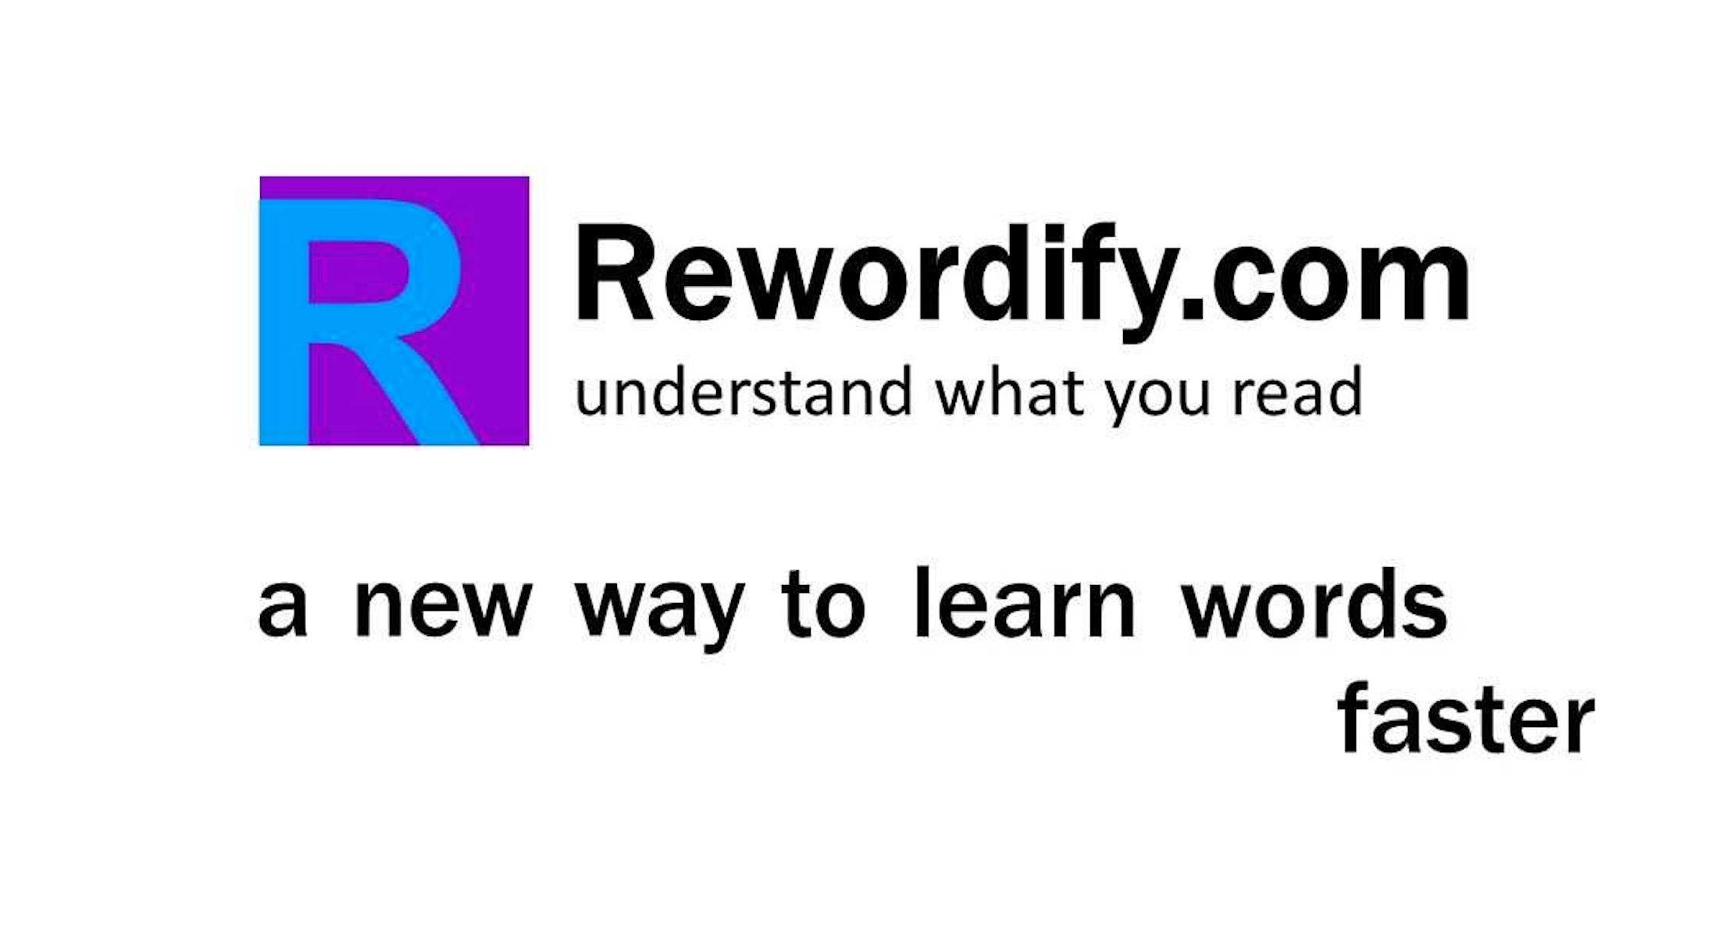
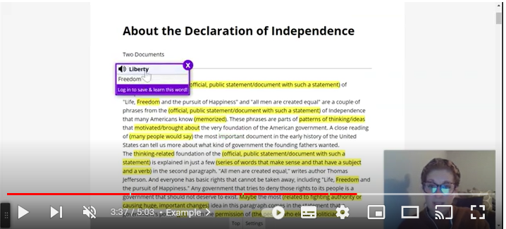

16
Rewordify
KLICKA HÄR
Ersätter en svår formulering med lättare språk
STÖDJER DIFFERENTIERING OCH INKLUDERING
Förenklar på ett intelligent sätt svår engelska för snabbare förståelse. Lär på ett effektivt sätt ut ord, ger ett bättre ordförråd och skapar stimulerande lektioner.
Anpassar snabbt och lätt text till olika nivåer av komplexitet med hög nivå av individualisering.
Det här nyttiga verktyget för differentiering är tillräckligt användbart för att finnas i varje lärares verktygslåda.
STÖDJER KREATIVITET
De studerande har tillgång till innehållet och kan lätt arbeta med inlärningsmaterialet.
ATT TÄNKA PÅ
Det gammaldags gränssnittet hade kunnat organisera informationen bättre.
Rewordify på 5 minuter
ATT SÄTTA IGÅNG
KLICKA HÄR
Följ de här länkarna för att se goda exempel från andra utbildare. Kom ihåg att dela med dig av dina framsteg till kolleger som stöd och för att stärka er professionellt.
Rewordify på djupet
KLICKA HÄR
27

Slide 28



17
Sutori
KLICKA HÄR
Interaktivt undervisningsverktyg som låter användarna skapa visuella tidslinjer.
STÖDJER DIFFERENTIERING OCH INKLUDERING
De studerande kan lätt lägga till text, medier och alla slags interaktivitet till en berättelse om vilket ämne som helst.
Skapar en mall så att de studerande har ett ramverk att skapa sina projekt och gemensamma presentationer från.
Den enkla visuella designen hjälper till att göra komplicerade idéer mer tillgängliga.
STÖDJER KREATIVITET
Får de studerande delaktiga i innehållet genom kommentarssystemet. Skapa en berättelse, bjud in studerandegrupper eller hela gruppen för att få alla involverade. Studerande kan också skapa sina egna berättelser i samarbete för att enkelt arbeta i grupp.
ATT TÄNKA PÅ
Det kan finnas behov av att uppgradera till ett premiumkonto.
En del designknep är inte tillgängliga.
Inbyggda tidslinjer kan variera kraftigt vad gäller djup och kvalitet.
Sutori på 5 minuter
ATT SÄTTA IGÅNG
KLICKA HÄR
Följ de här länkarna för att se goda exempel från andra utbildare. Kom ihåg att dela med dig av dina framsteg till kolleger som stöd och för att stärka er professionellt.
Sutori på djupet
KLICKA HÄR
28

Slide 29



18
Thinglink
KLICKA HÄR
Verktyg för autentiska inlärningssituationer som använder interaktiva medier
STÖDJER DIFFERENTIERING OCH INKLUDERING
En gratis plattform via nätet som skapar interaktiva bilder och videofilmer med etiketter, höjdpunkter, visningar och mycket mer.
Låter de studerande söka på nätet efter stödinformation och medier som berör ett ämne.
STÖDJER KREATIVITET
De studerande kan skapa en 360 graders virtuell visning av skolan eller området i en utbildningsfilm.
Det här verktyget ger de studerande den kreativa förmågan att skapa sin egen kunskap om ett ämne genom att använda en grundläggande bild.
ATT TÄNKA PÅ
Inte nödvändigtvis ett verktyg att starta med i undervisning – det är ett kreativt anteckningsverktyg som kräver arbete för att få en slutprodukt.
Sökfunktionen för taggar kräver exakt stavning för att ge de bästa sökträffarna, så det kan vara ett hinder för studerande med stavningssvårigheter.
Thinglink på 5 minuter
ATT SÄTTA IGÅNG
KLICKA HÄR
Följ de här länkarna för att se goda exempel från andra utbildare. Kom ihåg att dela med dig av dina framsteg till kolleger som stöd och för att stärka er professionellt.
Thinglink på djupet
KLICKA HÄR
29

Slide 30



19
Wakelet
KLICKA HÄR
Digitalt kureringsverktyg där användarna organiserar och delar resurser
STÖDJER DIFFERENTIERING OCH INKLUDERING
Hantera och dela medier och innehåll enkelt. Många olika layouter ger möjlighet till kreativa presentationer.
Det är integrerat med en Immersive Reader så varje studerande kan komma åt text och annat inlärningsmaterial i sin egen takt för att få hjälp att nå de mål de vill. Studerande kan dela dessa med gruppen.
STÖDJER KREATIVITET
Den här inkluderande plattformen ger de studerande möjlighet att visa sin kunskap och kreativitet i projekt och presentationer i en säker lärandemiljö.
ATT TÄNKA PÅ
Saknar tvåvägskommunikation, taggning och funktioner för återkoppling.
Studerande kan dela olämpligt innehåll, så övervakning krävs.
Wakelet på 5 minuter
ATT SÄTTA IGÅNG
KLICKA HÄR
Följ de här länkarna för att se goda exempel från andra utbildare. Kom ihåg att dela med dig av dina framsteg till kolleger som stöd och för att stärka er professionellt.
Wakelet på djupet
KLICKA HÄR
30

Slide 31



20
Whiteboard Chat
KLICKA HÄR
Virtuell whiteboard för kollaborativt lärande
STÖDJER DIFFERENTIERING OCH INKLUDERING
En verkligt imponerande uppsättning funktioner. Möjliggör hjälp och återkoppling i realtid. Imponerande och enastående mångsidighet gör detta till mer av en undervisningsplattform än en whiteboard
Det är integrerat med en Immersive Reader så varje studerande kan komma åt text och annat inlärningsmaterial i sin egen takt för att få hjälp att nå de mål de vill.
STÖDJER KREATIVITET
Skapa spel genom att använda aktiva widgets för kollaborativt, effektivt lärande. Fastän det är ett blankt blad från början är det otroligt anpassningsbart tack vare uppladdade medier, widgets, prompter, föremål och grejer.
ATT TÄNKA PÅ
Inget lektionsbibliotek.
Många funktioner och till synes enkla uppgifter kan vara krångliga. Det kräver mycket arbete för att bli bekväm.
Whiteboard Chat på 5 minuter
ATT SÄTTA IGÅNG
KLICKA HÄR
Följ de här länkarna för att se goda exempel från andra utbildare. Kom ihåg att dela med dig av dina framsteg till kolleger som stöd och för att stärka er professionellt.
Whiteboard Chat på djupet
KLICKA HÄR
31

Slide 32

MEDVERKANDE I DENNA VERKTYGSLÅDA
05
  Folkuniversitetet Stiftelsen Vid Lunds Universitet, Sverige
  Akmi Anonimi Ekpaideftiki Etairia, Grekland
  Open Education Community Foundation, Belgien
  Momentum Marketing Services Limited, Irland
  European E-learning Institute, Danmark
  Tallinn University, Estland
32

Slide 33

Vår digitala verktygslåda Education 4.0 har redan gett dig en bra start.
Inget enskilt verktyg eller metod är perfekt för alla studerande, så anpassa dem efter dina behov.
Börja i liten skapa med kanske två eller tre verktyg till att börja med.
Dela dina erfarenheter med kolleger och få återkoppling från dina studerande, så kommer din kunskap och dina färdigheter att växa efter hand.
06
NÄSTA STEG PÅ DIN DIGITALA RESA
33

Slide 34

www.inclusiveeducators.eu
Följ oss:

